Slide 1
Аномалії та вади розвитку трахеї, легень та бронхів
Одеса- 2021
Мірза О.Ю., Дойкова К.М.
Кафедра променевої діагностики, терапії та радіаційної медицини і онкології ОНМедУ

Slide 2
Для визначення анатомічного та функціонального стану легень використовують таку термінологію :
Норма – повна відсутність анатомічних відхилень від загальноприйнятого класичного опису будови органу з повноцінною функцією всіх його відділів.
Варіант норми – таке відхилення від класичної норми, яке ні за яких умов не стає патологією і не впливає на розвиток патологічного процесу в легенях.
Аномалії розвитку – відхилення від нормальної будови органу, яке в звичайних умовах ніяк не проявляється і функція його не порушується, проте виявляється при розвитку патологічного процесу і впливає на його хід.
Вади розвитку – виражене анатомічне відхилення в структурі органів дихання, яке супроводжується порушенням їх функції. Можливо переважання недорозвинення окремих структур (трахеї, бронхів і судин).

Slide 3
4 рівні порушення ембріонального розвитку легень:
1 рівень – агенезія легені в результаті відсутності первинної бронхіальної бруньки.
2 рівень – порушення розвитку первинної бронхіальної бруньки, яке призводить до недорозвинення головного бронху та легені і аплазії легені. Ці вади виникають на 3-4 тижні ембріонального періоду.
3 рівень – виникає на 30-40 добу внутрішньоутробного розвитку та характеризується гіпоплазією легені.
4 рівень – порушення розвитку дрібних бронхів, що призводить до виникнення полікістозу (2-5 міс. внутрішньоутробного розвитку).

Slide 4
Причини вад бронхолегеневої системи
Екзогенні фактори.
механічний вплив:
здавлення і травми живота,
іонізуюче випромінювання,
перегрівання.
Тератогенний вплив на ембріон надає:
зловживання алкоголем,
прийом наркотичних засобів і деяких медикаментів,
активне і пасивне куріння.
Біологічними факторами ризику розвитку вроджених аномалій бронхолегеневої системи є різні інфекційні захворювання.

Slide 5
Ендогенні причини:
порушення функції ендокринних залоз у матері,
при наявності деяких хронічних хвороб у матері.
хромосомні аберації. Так, надкомплектні трахеальні бронхи, в ряді випадків вентилюючі додаткову легеню, нерідко зустрічаються у осіб з синдромом Дауна.
Тканинні дисплазії призводять до утворення бронхоектазів і розвитку хронічного запалення респіраторної системи.
Дисплазії можуть бути за рахунок:
вроджених ультраструктурних змін миготливого епітелію слизової оболонки бронхіального дерева,
недорозвинення або відсутність бронхіальних хрящів, м'язових волокон.
Дані про частоту вад легенів досить суперечливі.
У хворих з хронічними захворюваннями легень вади розвитку виявляються у 1,4-14,6%.

Slide 6
Класифікація вад розвитку трахеї, бронхів, легень та легеневих судин
За С.В. Рачинським, 1987 г.
За формою:
1. Вади, пов’язані з недорозвиненням бронхолегеневих структур :
агенезія легень,
аплазія легень,
гіпоплазія легень
2. Вади розвитку стінки трахеї та бронхів :
А. Розповсюджені вади розвитку стінки трахеї та бронхів:
а) Трахеобронхомегалія (Синдром Муньє-Куна),
б) Трахеобронхомаляція,
в) Синдром Вільямса-Кемпбелла,
г) Бронхомаляція,
д) Бронхіолоектатична емфізема Лешке,

Slide 7
Б. Обмежені вади розвитку стінки трахеї та бронхів:
а) вроджені стенози трахеї,
б) вроджена лобарна емфізема,
в) дивертикули трахеї та бронхів,
г) трахеобронхостравохідні нориці.
3. Кісти легень.
4. Секвестрація легені.
5. Синдром Зіверта - Картагенера.
6. Вади розвитку легеневих судин:
а) агенезія и гіпоплазія легеневої артерії та її гілок,
б) артеріовенозні аневризми та нориці,
в) аномальне впадіння легеневих вен (транспозиція) .

Slide 8
Класифікація дисплазій легень
R. Achiron і співавт., 2004 р.
5 типів дисплазій легень (порушення формування):
Агенезія легенів - важка дисплазія, коли вражаючий фактор діє дуже рано і зупиняє процес формування легені на етапі бронхіального зачатка.
Нормальна легеня з аномальним кровопостачанням - бронхіальне дерево розвивається нормально; розвиток артеріальної системи, яка належить до клітинної артерії, порушується. Внаслідок цього виникає нормальна легеня з ізольованим сегментом, який отримує системне кровопостачання.
Аномальна легеня з аномальним кровопостачанням - класичні форми легеневої секвестрації з порушенням повітроносних шляхів, розвитком артеріального дерева, що призводить до появи системного кровопостачання і формування аномальної легеневої паренхіми.
4. Аномальна легеня з нормальним кровопостачанням - бронхогенні кісти і кістозно-аденоматозні вади;
5. Змішаний тип патології - ларингеальна атрезія з двосторонніми гіперехогенною легенею або бронхопульмональна дисплазія з нейроентеральною асоціацією.

Slide 9
Клінічна картина часто маскується рецидивуючими інфекціями дихальних шляхів, повторними пневмоніями, хронічними неспецифічними захворюваннями легенів.
Клініко-анамнестичні особливості:
Маніфестація захворювання в ранньому віці.
Затяжний, рецидивуючий, хронічний перебіг запального процесу в бронхолегеневій системі.
Обструктивний синдром.
Стійкість физикальной картини в легенях (стійкі локальні хрипи, ослаблення дихання).
Задишка,
6. Ознаки хронічної гіпоксії:
"барабанні палички", «годинникові скельця»,
позитивний симптом Шамрота - відсутність щілини при зіставленні разом нігтів протилежних кистей).
7. Блідість шкірних покривів, ціаноз.
8. Відставання в фізичному розвитку дитини.
9. Вторинні порушення в системі малого кола кровообігу:
«Легеневе серце», легенева гіпертензія.
10. Деформація грудної клітки і грудного відділу хребта.
11. Різке порушення біомеханіки дихання при приєднанні інфекцій.
12. Шум тертя плеври

Slide 10
Основні методи діагностики ВВР бронхолегеневої системи:
1. Рентгенографія органів грудної клітини у двох проекціях.
2. Комп'ютерна томографія грудної порожнини (РКТ).
3. Фіброларінготрахеобронхоскопія.
4. Бронхографія.
5. Сцинтиграфія легень.
6. Ангіопульмонографія.
7. Електронно-мікроскопічне дослідження біоптату слизової бронхів або порожнини носа, для діагностики циліарної дискінезії.

Slide 11
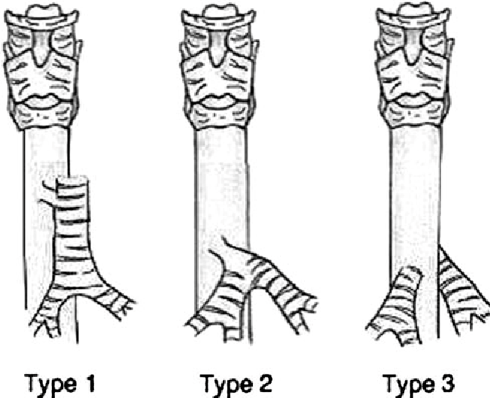
Агенезія и аплазія трахеї
Агенезія (аплазія) та атрезія трахеї - вкрай рідкісний порок, спостерігається у нежиттєздатних плодів, зазвичай у поєднанні з іншими вадами. Розвивається на 4 тижні освіти бронхіального дерева.
При агенезії трахеї відсутня середня частина трахеї, гортань закінчується сліпим мішком під голосовою щілиною. Дистально розташована трахеальна кукса, від якої відходять 2 головних бронхи.
Вада може мати поєднання з патологією стравохіду і це забезпечує потрапляння невеликої частини повітря в легені при вдиху.
Рис. Схематичне зображення агенезії трахеї

Slide 12
Агенезія і аплазія легені
Агенезія легені – це відсутність однієї з легень - найбільш рідкісна вроджена патологія, вроджена повна відсутність однієї з легень разом з бронхом (в одній з них трахея, не утворюючи біфуркацію, переходить в бронх єдиної легені).
Аплазія легені - біфуркація трахеї виражена, але головний бронх на стороні відсутньої легені закінчується сліпо.
Рідкісна патологія.
Згідно з даними літератури, близько 50% пацієнтів з однобічною аплазією (агенезією) легені вмирають на першому році життя.

Slide 13
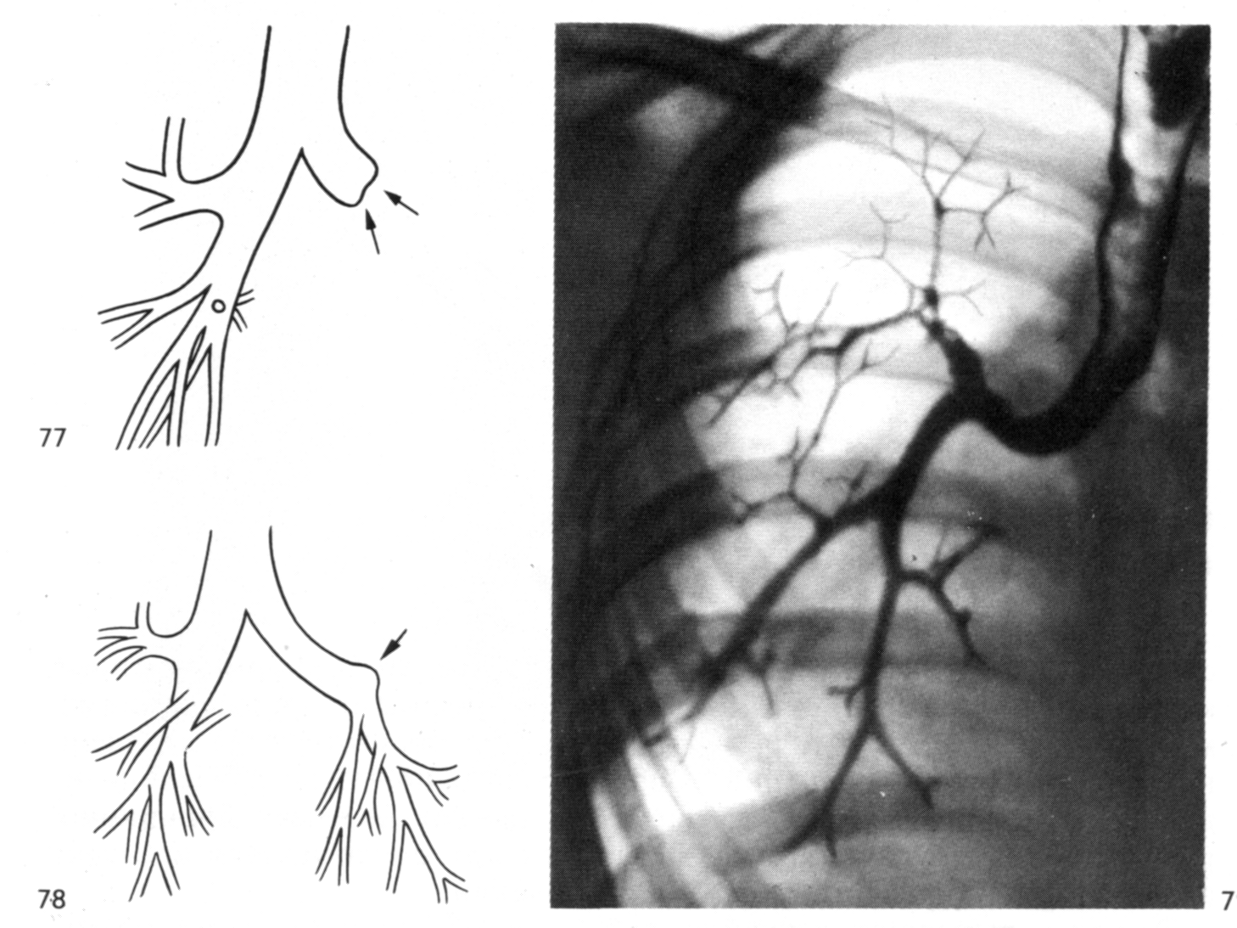

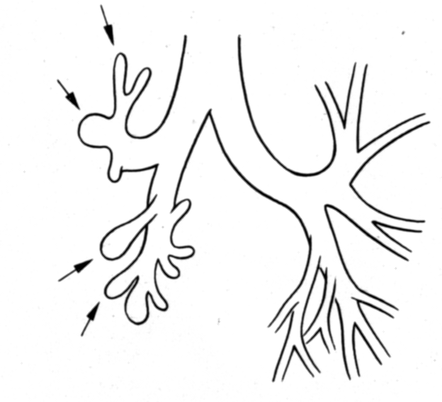
Аплазія лівої легені (схема).
Агенезія верхньої частки лівої легені
(схема).
Агенезія проміжного бронха зправа. Бронхограма.
Гіпоплазія легені (схема).

Slide 14
У плодів частіше спостерігається відсутність правої легені, яка супроводжується вадами розвитку інших органів: діафрагмальною килею, дефектами кісткової системи, вадами серця і судин, урогенітального тракту, травної системи. Такі множинні дефекти розвитку у дитини в більшості випадків також є несумісними з життям, тому в клінічній практиці переважає лівостороння агенезія і аплазія легенів (приблизно в 70% випадків).
Агенезія і аплазія частки легені зустрічається рідко. Агенезія частки, тобто повна відсутність частки не має клінічного значення (гемиторакс заповнюється збільшеною в розмірах нормально розвиненої часткою, яка функціонально мало чим відрізняється від нормальної легені).

Slide 15
Клінічні прояви агенезії і аплазії легень подібні:
задишка;
ціаноз, особливо при фізичному навантаженні;
часті ГРВІ
сплощення половини грудної клітини;
сколіоз з опуклістю в здорову сторону;
притуплення перкуторного звуку;
ослаблення дихання на боці ураження, більше виражене ззаду;
різке зміщення трахеї, стравоходу і серця в уражену сторону;
відставання в розвитку.

Slide 16
Рентгенологічні прояви агенезії (аплазії) легені:
При оглядовій рентгенографії визначається:
деформація грудної клітини за рахунок звуження легеневого поля;
інтенсивне дифузне затемнення ураженої половини грудної клітки, інтенсивність якого зменшується в напрямку до верхівки. Внаслідок чого тінь серця, судин і купол діафрагми не диференціюються,
в над - і підключичній зоні ділянка просвітлення пов'язана з тим, що сюди переміщається роздута здорова легеня з утворенням несправжньої медіастинальної кили (синдром Гарнера);
зміщення органів середостіння та трахеї в уражену сторону;
гіпервентиляція здорової легені за рахунок її компенсаторного здуття;
біфуркація трахеї при агенезії відсутня.

Slide 17
корінь здорової легені зміщується в протилежну сторону. Нерідко корінь легені зміщується за серединну площину, відзначається ротація кореня навколо поздовжньої осі, що призводить до порушення топографії сегментарних судин. Вони зміщуються вгору і ротуються.
корінь легені з роками поступово розширюється за рахунок компенсаторного розширення часткових і сегментарних бронхів;
звуження міжреберних проміжків на одній стороні і розширення на іншій стороні;
збільшення розмірів загрудинного простору, який доходить до діафрагми;
купол діафрагми зміщений догори, зниження його екскурсії;
сколіоз хребта в сторону ураження;
за результатами томографії та бронхографії при агенезії встановлюється перехід трахеї в єдиний головний бронх в здоровій легені.

Slide 18
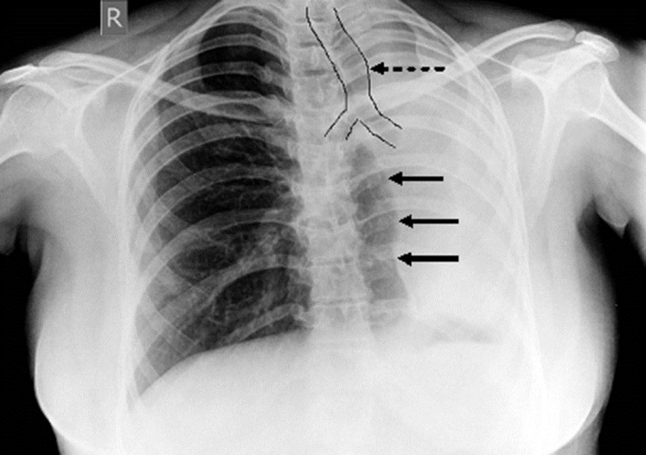
Агенезія лівої легені

Slide 19
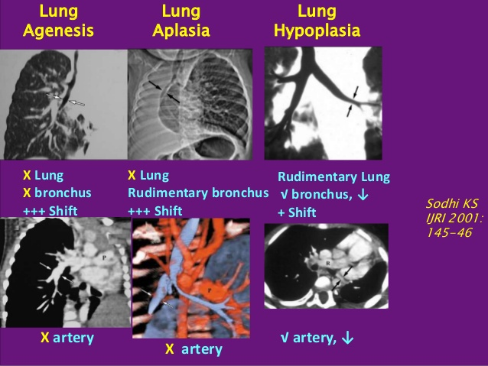

Slide 20
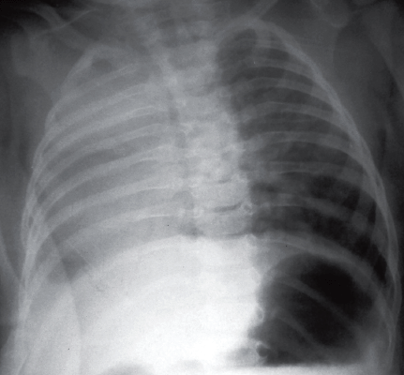
Агенезія правої легені, кістозна гіпоплазія лівої легені
Дитина П., 4 міс 21 день
На оглядовій РГ ОГК виявлено тотальне затемнення правої частини гемітораксу, зміщення органів середостіння вправо, відсутність паренхіми легені у прикореневій зоні, здуття лівої легені з ділянками зниження пневматизації та утворенням несправжньої медіастинальної кили.
Ерохина О.И., Белых Н.А., Зубова Г.A., Гейвах В.С., Уманская О.Ю. Луганский государственный медицинский университет Луганская областная детская клиническая больница. ЖУРНАЛ «ЗДОРОВЬЕ РЕБЕНКА» 1 (28) 2011

Slide 21
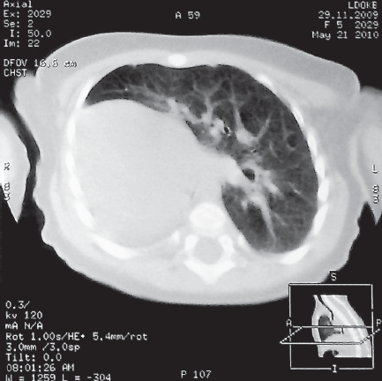
Дитина П., 4 мес. 21 день
На КТ: розміри правого геміторакса зменшені. Середостіння зміщено вправо та ротовано дозаду. Права легеня відсутня, правий головний бронх не визначається. Ліва легеня збільшена у розмірі, пролабує у праву половину грудної клітини, утворюючи передню медіастинальну килу. Наявність кістозних порожнин.

Slide 22
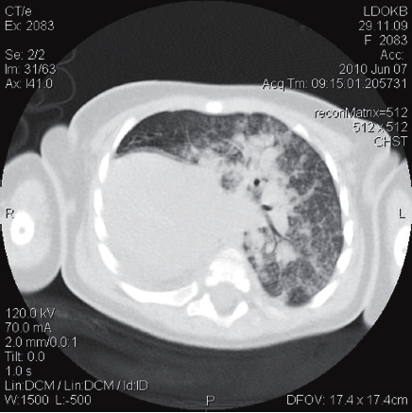
Дитина П., 5 міс. 9 днів (продовження)
Через 2 тижні після виписки у дитини з’явилися ознаки ГРВІ: закладеність носа, кашель. Наступного дня приєдналася виражена задишка. Дитина госпіталізована до відділення інтенсивної терапії з ознаками ДН ІІ, ССН ІІА, ендотоксикозу важкого ступеня.
При повторному КТ – дослідженні грудної клітини виявлена негативна динаміка: на фоні агенезії правої легені відмічалися ознаки розвитку лівобічної полісегментарної пневмонії (неоднорідне затемнення лівого легеневого поля в медіальних відділах, перивазальна і перибронхіальна інфільтрація), ознаки гепатомегалії.

Slide 23
Диференційна діагностика
При аплазії вдається побачити поділ трахеї на головні бронхи, проте один з бронхів закінчується сліпо, закругленою куксою головного бронха, яка дозволяє від диференціювати аплазію від агенезії легені і від ателектазу. При тотальному плевриті на відміну від аплазії буде зміщення середостіння в здорову сторону.
При тотальній односторонній пневмонії органи середостіння розміщуються посередині, тобто відсутнє їх зміщення.
В єдиній легені при агенезії і при аплазії часто діагностують бронхоектазію.
Двостороння відсутність легень несумісна з життям.

Slide 24
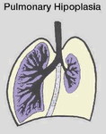
Гіпоплазія легень
Гіпоплазія легенів – одночасне недорозвинення бронхів, судин і легеневої паренхіми
Виділяють гіпоплазії:
проста гіпоплазія;
кістозна гіпоплазія.
Гіпоплазія легенів зустрічається в 1,4-64% від загального числа патології нижніх дихальних шляхів.
До частих станів, які призводять до розвитку гіпоплазії або поєднуються з неї відносять:
вроджену діафрагмальну килу,
вроджений хилоторакс,
неімунну водянку плоду,
поза легеневу секвестрацію,
вроджену кісту легень,
евентрацію діафрагми,
хромосомні аномалії.

Slide 25
Проста гіпоплазія легені являє собою рідкісну вроджену аномалію, в основі якої лежить приблизно однакове недорозвинення органу з виразною редукцією бронхіального дерева (до 10-14 генерацій замість 18-24 в нормі) за відсутності виражених кістоподібних розширень бронхів. У морфогенезі вади має місце і недорозвинення респіраторного відділу легеневої тканини, що обумовлює загальне зменшення розмірів легені.
Легенева тканина мало повітряна, відзначається зменшене число генерацій бронхів і гіпоплазія респіраторного відділу легені. Гістологічне дослідження виявляє аномалії в будові бронхіальних стінок (диспропорція у співвідношенні тканинних елементів в поєднанні з потовщенням або потоншенням стінок, потворна форма хрящових пластинок, перемички в просвіті бронхів і т.п.). В цілому ці структури нагадують безладно розташовані дрібні бронхи і бронхіоли. Порожнинні утворення являються дрібними і займають лише незначну частину органу.

Slide 26
Клінічні прояви. Проста гіпоплазія легені може протікати безсимптомно. У більшості випадків в недорозвиненій легені виникає хронічний інфекційний процес.
Однаково часто зустрічається у чоловіків і у жінок. Істотної різниці в частоті ураження правої і лівої легені не відзначається.
Огляд. Відзначається зменшення об’єму відповідної половини грудної клітки, відставання її при диханні.
Фізикальні дані. Симптоматика невиразна. Іноді перкуторно вдається виявити зміщення серцевої тупості в сторону ураження. Аускультативно - ослаблення дихання і різного характеру хрипи в зоні недорозвиненої легені.
Клініка наростає при приєднанні ГРВІ, пневмонії.

Slide 27
Проста гіпоплазія може поєднуватися з:
1. іншими проявами вродженої патології легень (агенезія однієї з часток, аномалії междолевих щілин і розгалуження бронхів, аномальне впадіння легеневих вен і т. д.).
2. позалегеневими вадами розвитку:
декстракардія,
розщеплення грудини,
вроджена пахова кила,
синдактилія.
У гіпоплазованій ділянці легені часто виникають інфекційні процеси, обумовлені неповноцінністю їх захисних механізмів. Найчастіше виникає в нижніх частках, більше зліва. Відзначається недорозвинення стінок бронхів, розташованих дистальніше від сегментарних. Вони нерівномірно дифузно / локально розширені, або звужені, зближені між собою. Одночасно спостерігається агенезія окремих часточок і альвеол.

Slide 28
Рентген ознаки простої гіпоплазії легенів:
зменшення обсягу відповідного легеневого поля:
асиметрія,
уражена частка має трикутну форму, широко прилягає до діафрагми, а верхівкою до кореня;
звуження міжреберних проміжків на стороні ураження і розширення на протилежному боці;
зниження прозорості ураженої ділянки, іноді можливий розвиток окремих випадків емфіземи;
міжчасткова плевра нерівномірно потовщена
високе стояння діафрагми, відсутність її диференційованого зображення в задніх відділах;
суміжні часточки компенсаторно розширені;
зміщення органів середостіння в уражену сторону;
поява симптому «оголення хребта» з протилежного боку;

Slide 29
зменшення розгалужень бронхів, без кістозних або веретеноподібних їх розширень, зближення сегментарних бронхів;
деформація і збіднення легеневого малюнка в зоні ураження, хаотичне розташування сегментарних і субсегментарних судин зменшеного розміру, за рахунок гіпоплазії легеневих судин;
корінь легені на стороні поразки зменшений в розмірах, і може бути відсутнім зображення тієї його частки, яка гіпоплазована;
наявність фіброзних тяжів за рахунок частих запальних процесів.

Slide 30
На бронхограмах відмічається:
зменшення числа генерацій бронхів,
деформація бронхів за рахунок хронічного запального процесу;
відходження тонких бронхіальних гілочок від великих бронхів;
Ангіографія виявляє рівномірне звуження судин недорозвиненої ділянки легені за рахунок гіпоплазії легеневих судин. Різке зміщення стовбура легеневої артерії в уражену сторону. Кров надходить в гіпоплазованої легені через систему бронхіальної артерії.
Гіпоплазія частки зустрічається частіше, ніж гіпоплазія всієї легені.
Рентгенологічно і бронхографічно при гіпоплазії частки легені відзначається зменшення її об'єму, зниження пневматизації, зближення бронхів, зрідка у вигляді «кисті»,
локальна груба деформація легеневого малюнка при приєднанні хронічного запалення.

Slide 31
Розрізняють 2 варіанти простий гіпоплазії легені:
Перший варіант - від головного або часткових бронхів відходять дуже тонкі гілочки, калібром що відповідає бронхам 8-10 порядку.
Другий варіант - контрастуються тільки бронхи 3-6 порядку. І тоді на бронхограмах бронхи ураженої ділянки мають вигляд рубаного або обгорілого дерева.
Лікування простий гіпоплазії симтоматичне або оперативне. Показанням до оперативного лікування служать часті ускладнення запальним процесом. Операція: видалення ураженої ділянки (лобектомія або білобектомія)

Slide 32
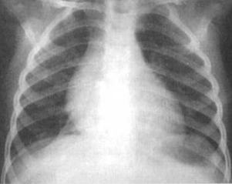
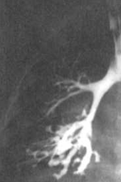
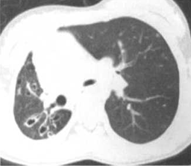
Проста гіпоплазія нижньої частки правої легені, ускладнена розвитком циліндричних бронхоектазів
Значне зменшення об’єму нижньої долі правої легені, компенсаторний гіперпневматоз верхньої і середньої частки правої легені.
На бронхограмі і КТ чітко видно циліндричні бронхоектази.

Slide 33
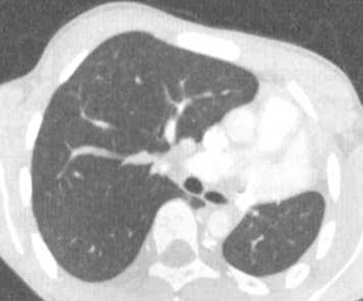
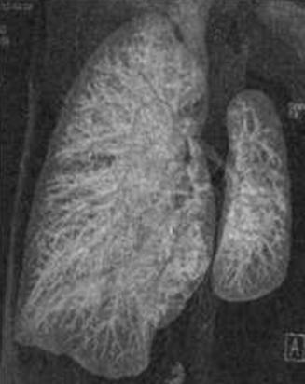
Проста гіпоплазія лівої легені
Зменшення об'єму лівої легені,
Зміщення середостіння вліво,
Компенсаторне вздуття правої легені

Slide 34
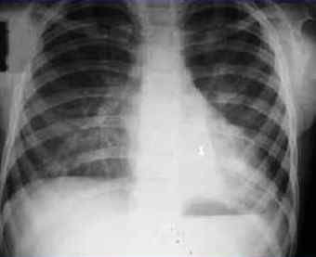
Проста гіпоплазія левої легені з ознаками двосторонньої пневмонії
Неоднорідне затемнення і зниження пневматизації в обох легенях;
зміщення середостіння вліво за рахунок зменшення об’єму частки легені;
посилення і деформація легеневого малюнка;
розширення і нечіткість коренів легень

Slide 35
Кістозна гіпоплазія легень
(Вроджений полікістоз)
- вада розвитку, при якій термінальні відділи бронхіального дерева на рівні субсегментарних бронхів або бронхіол мають розширення кістовидної форми різних розмірів.
Причина: антенатальне недорозвинення легеневої паренхіми, судин і бронхіального дерева на 2-3-му місяці ембріогенезу.
Кісти вистелені кубовидним або циліндричним епітелієм.
Кістозна гіпоплазія є найбільш частою.
Становить 60-80% від усіх вад розвитку. Часто поєднується з іншими вадами розвитку, найчастіше з діафрагмальною килою, вадами розвитку кісткової системи, сечостатевих органів, серця, центральної нервової системи, шлунково-кишкового тракту.

Slide 36
Морфологічно полікістоз легенів характеризується ознаками зупинки розвитку бронхо-легеневого апарату з утворенням множинних кіст, розміри яких значно (до 10-20 разів) перевищують діаметр незмінених бронхів аналогічних генерацій. У стінках кіст виявляються недиференційовані хрящові, м'язові і сполучнотканинні елементи. Об’єм респіраторної частини легені зменшений, легенева тканина має різну ступінь диференціювання.
Внутрішньолегеневі кістозні утворення формуються з потовщених кінців бронхопульмональних бруньок внаслідок зупинки їх подальшого розвитку. При розвитку легені відбувається випадання проміжних генерацій між великими і дрібними бронхами з трансформацією останніх в кісти, сполучені безпосередньо з великими бронхами. Найчастіше кістозні зміни спостерігаються у верхній частці правої легені або ж вражають всю ліву легеню.

Slide 37
Морфологічні типи кістозної гіпоплазії:
Тип I - одиничні або множ. кісти діаметром більше 2 см, вистелені миготливим псевдо багатошаровим циліндричним епітелієм. Між кістами можуть розташовуватися тканинні елементи, що нагадують нормальні альвеоли.
Тип II - множ. невеликі кісти менше 1 см в діаметрі, вистелені миготливим (від кубовидного до циліндричного) епітелієм. Між цими кістами можуть перебувати респіраторні бронхіоли і розтягнуті альвеоли, в той час як слизові клітини і хрящ відсутні. При цьому варіанті відзначається висока частота поєднаних вроджених аномалій.
Тип III - велика поразка зазвичай некістозного характеру і викликає зміщення середостіння. Бронхіолоподібні утворення з циліндричним кубовидним епітелієм розділені тканинними структурами, що мають розміри альвеол і покритими немиготливим кубовидним епітелієм. При цьому варіанті прогноз зазвичай несприятливий.

Slide 38
Типи II і III найчастіше проявляються респіраторним дистресом в періоді новонародженості і, як правило, поєднуються з іншими важкими вродженими аномаліями, в той час як тип I може протікати безсимптомно, аналогічно мультікістозне ураження.
Змінена частка або легеня щільна на дотик. Плевральні зрощення над зміненою частиною легені в більшості випадків відсутні або слабо виражені.
Клінічні прояви. Перші ознаки вродженої аномалії можуть з'являтися як незабаром після народження, так і в наступні роки життя. Приблизно у 10% хворих захворювання довгий час протікає безсимптомно. Клінічна картина полікістозу легень обумовлена ​​нашаруванням інфекції. Інфікування кіст призводить до формування хронічного запального процесу в бронхолегеневій системі.

Slide 39
Перші клінічні ознаки хвороби з'являються зазвичай в дитячому віці. Найчастіше захворювання реєструється у хлопчиків.
У дітей інфікований полікістоз легенів протікає, як правило, з частими спалахами запального процесу, нерідко спостерігається безперервно рецидивуючий перебіг запалення.
відстають у фізичному розвитку.
потовщення нігтьових фаланг пальців.
деформація грудної клітки (западання на стороні локалізації вади),
деформація хребта (сколіоз).
вибухання в області грудини,

Slide 40
Скарги.
Один з основних і постійних симптомів інфікованого полікістозу легень:
вологий кашель.
мокротиння, як правило, гнійна, відходить в значній кількості (особливо при ураженні вторинними бронхоектазами). Кількість мокротиння збільшується в періоди загострень.
іноді кровохаркання.
субфебрильна температура (в періоди загострень).
задишка в ранні терміни спостерігається лише при поширених двосторонніх формах кістозної гіпоплазії або ж при тривалому перебігу захворювання, що супроводжується поширенням хронічного інфекційного процесу. У половини хворих задишка виявляється при значному фізичному навантаженні і виключно рідко в спокої.

Slide 41
Розрізняють 4 форми кістозної гіпоплазії:
без симптомну,
легку,
середньої тяжкості
важку.
Без симптомні форми зазвичай виявляються випадково при профілактичній флюорографії або при рентгенологічному дослідженні. Скарг немає, іноді вдається виявити безпричинний кашель в осінньо-зимовий період, з яким вони не надають значення, а також помірне зниження толерантності до фізичних навантажень.
Легкий перебіг - пізніше появою скарг і відділенням в невеликій кількості (до 50 мл на добу) слизової або слизово-гнійної мокроти. Загострення інфекційного процесу бувають рідкісними, легкими і нетривалими, а ремісії, навпаки, тривалими і практично без симптомними. Стан хворих протягом багатьох років залишається стабільним.

Slide 42
Середньої важкості - добова кількість мокротиння може становити від 50 до 150 мл. Загострення відзначаються один раз в 6-12 міс. тривають кілька тижнів, супроводжуються тимчасовою втратою працездатності. Відзначається задишка при фізичному навантаженні. У періоди ремісії зберігається стерта симптоматика неспецифічного запального процесу легень. Захворювання має схильність до поступового прогресування.
Важка форма. Гнійний процес носить майже постійний характер, ремісії або відсутні, або менш тривалі, ніж загострення. Кількість мокротиння збільшується до 200 мл на добу і більше. Мокрота гнійна, іноді гнильна, з неприємним запахом, пов'язаних з приєднанням анаеробної неклостридиальної мікрофлори. Відзначається задишка при незначних фізичних зусиллях або навіть у спокої.

Slide 43
Залежно від вторинних змін в раніше здорових ділянках легені слід розрізняти дві групи хворих:
1-а - крім кістозних утворень, пов'язаних з гіпоплазією, інших змін в бронхах не виявляється (так звані чисті форми);
2-а - з вираженим деформуючим бронхітом або вторинними бронхоектазами в інших сегментах легені.
Безсимптомний перебіг кістозної гіпоплазії спостерігається у першої групи. Важкий і середньої тяжкості перебіг захворювання зустрічається у хворих з вторинними змінами в раніше здорових сегментах. У першій групі дихальна недостатність зустрічається менш ніж у 1/3 хворих - I ступеня (рідше II ступеня). У хворих з вторинними змінами дихальна недостатність спостерігається вдвічі частіше, зазвичай досягаючи II-III ступеня.

Slide 44
При тяжкому перебігу хвороби спостерігаються:
блідість або землисто-жовтуватий колір обличчя,
ціаноз губ і слизових оболонок,
зниження маси тіла,
характерні потовщення нігтьових фаланг з деформацією нігтів (симптом барабанних паличок, симптом годинних стекол).
При гіпоплазії всієї легені, що розвивається частіше зліва, виявляються зменшення відповідної половини грудної клітки і відставання її при дихальних екскурсіях.
В області кістозних змін іноді відзначається притуплення перкуторного звуку.
При наявності великих порожнин аускультативно амфоричне дихання, безліч різнокаліберних вологих хрипів, у вигляді «барабанного дробу». При загостренні запального процесу визначається крепітація.

Slide 45
Характерними рентгенологічними ознаками кістозної гіпоплазії є:
множинні круглі просвітління з тонкими стінками, які накладаються один на одного, розміром від 1 до 5 см. При розвитку в них запального процесу стінки кісти товщають і вони збільшуються в обсязі за рахунок клапанного механізму, з'являється в них горизонтальний рівень рідини і змінюється навколишнє тканина. Після затихання запального процесу з'являються плевральні нашарування.
зменшення обсягу ураженої ділянки легені.
переважає одностороннє ураження.
частіше в нижній частці лівої легені і її язичкових сегментах, а також у верхній частці правої легені.
картина нагадує «бджолині стільники» або «кишкові петлі».
компенсаторне здуття здорової легені.

Slide 46
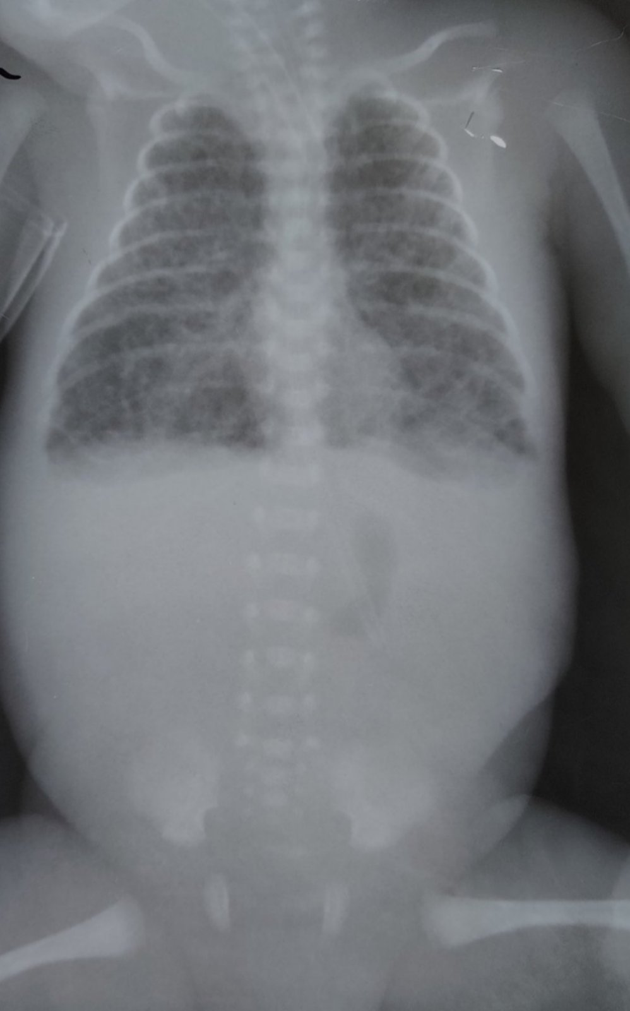
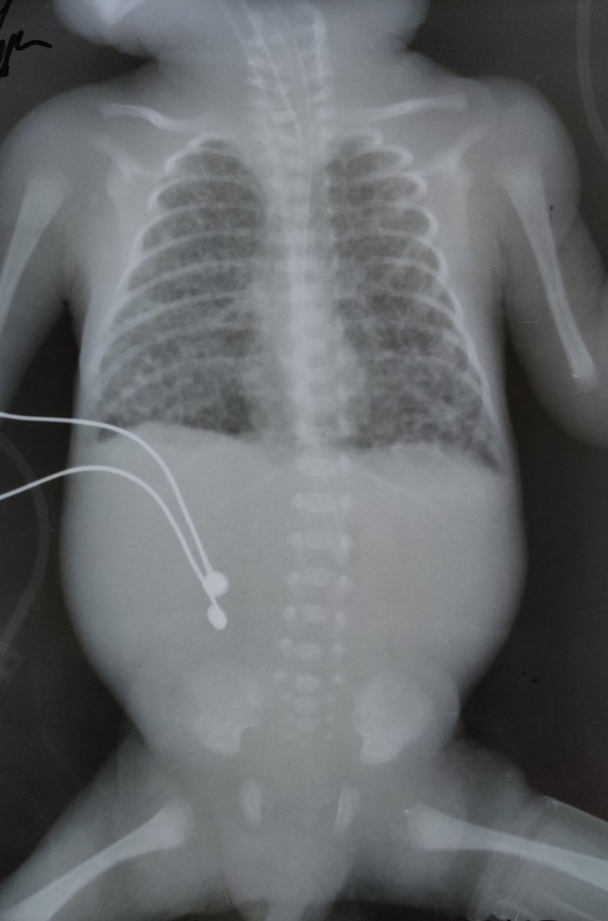
Полікістоз легень

Slide 47
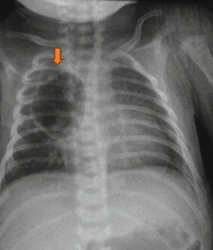
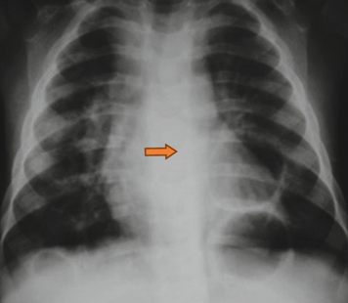
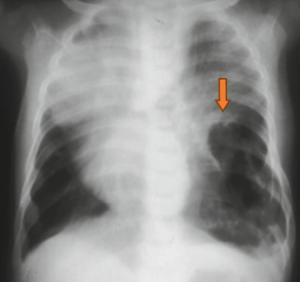
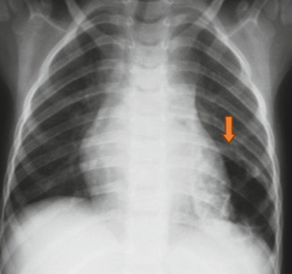
Ahmed H. Al-Salem. Congenital Cystic Adenomatoid Malformation. Atlas of Pediatric Surgery . pp 273-281

Slide 48
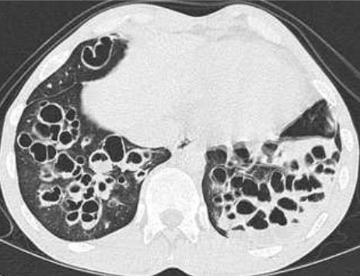
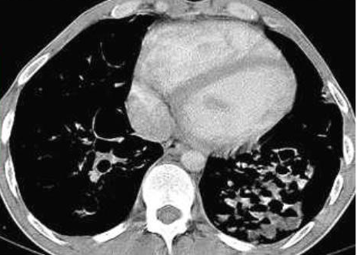
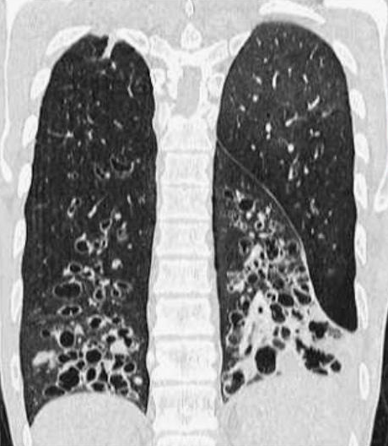
КТ: Ускладненна форма полікістозу легень
множинні кістозні утворення обох легень з наявністю у них рідини
потовщення стінок кіст та між часткової плеври

Slide 49
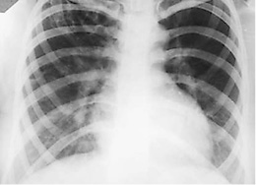
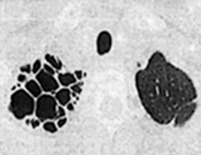
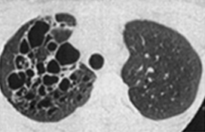
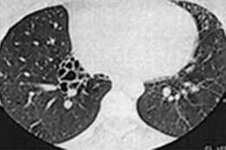
Кістозна гіпоплазія верхньої частки правої легені
В.С. Крутько,, П.И. Потейко, Э.М. Ходош, И.В. Лаптий . Диагностические и патогенетические характеристики кистозной гипоплазии легких. Клінічна імунологія та алергологія. №3, 2016

Slide 50
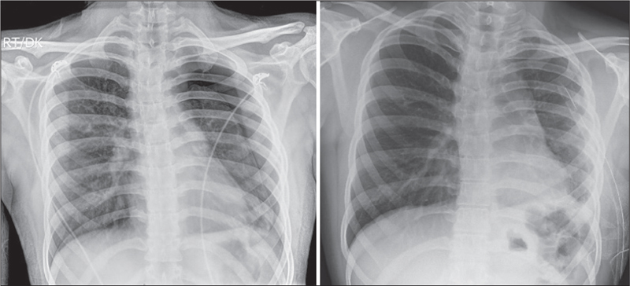
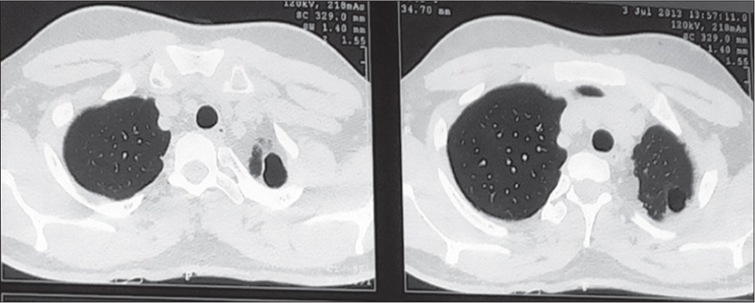
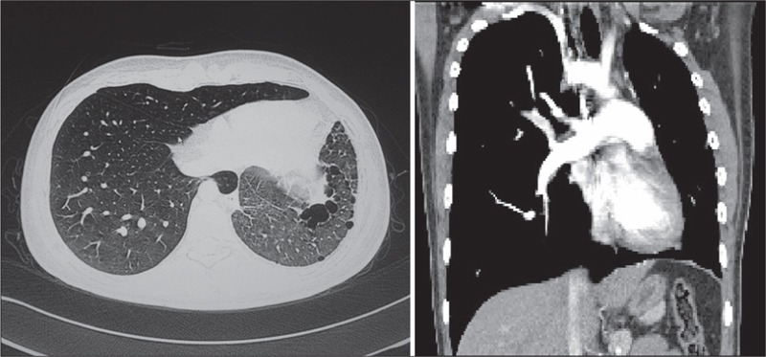
Кістозна гіпоплазія левої легені
Хлопчик , 8 років
Обзорна РГ ОГК:
В верхній долі лівої легені - пневмоторакс
КТ ОГК:
Зменшення об’єму лівої легені,
кістовидні порожнини в верхній та нижній долях левої легені
T. Chand, A. Bansal, J. Mansuriva. A case of hypoplasia of left lung with very rare associations with congenital absence of left pulmonary artery and right-sided aortic arch. The Journal of Association of Chest Physicians. 2017, Vol.5, Issue 1. P. 35-38

Slide 51
Бронхографія.
Великі бронхи в зоні певного тяжістого легеневого малюнка аж до субсегментарних гілок в більшості випадків мають нормальний вигляд, але зазвичай дещо зближені. Дистальніше їх в зоні ураження виявляються множинні, нашаровуються одне на інше, тонкостінні порожнини різного діаметру, частково або повністю заповнені контрастною речовиною.
У кожного третього хворого кісти контрастуються нерівномірно і не у всій області тяжістого легеневого малюнка. Кісти в нижніх відділах набувають кулясту форму, в верхніх частках виявляються чотко подібні розширення бронхів. При хорошому заповненні всіх порожнин, бронхіальне дерево ураженої легені нагадує прикрашену кульками новорічну ялинку.

Slide 52
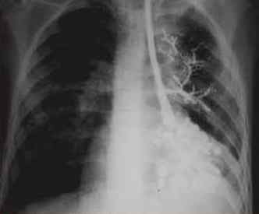
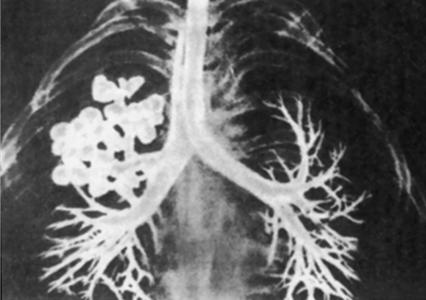
На бронхограмах
множинні порожнинні утворення, заповнені контрастом

Slide 53
Ангіопульмонографія.
Агіографічною ознакою кістозної гіпоплазії легені є стоншення легеневих вен і артерій.
Диференціальну діагностику кістозної гіпоплазії легенів слід проводити з:
придбаними мішечкуватими (кістеподібними) бронхоектазами.
з пневмонією дитячого віку,
туберкульозним процесом,
аспірацією чужорідного тіла,
бульозною емфіземою і т. д.
Множинні тонкостінні кістозні розширення бронхів, особливо при їх локалізації в верхніх частках, повна відсутність хрящових пластинок в стінках кістозних утворень, мозаїчність змін, частіше бувають проявом кістозної гіпоплазії.

Slide 54
Диференційна діагностика кістозної гіпоплазії і стільникової легені, що представляє собою кінцевий етап розвитку деяких дисемінованих процесів. Для стільникової легені на відміну від кістозної гіпоплазії характерні відсутність клініки хронічного гнійного процесу в легенях, неухильне прогресування процесу з розвитком важкої дихальної недостатності, дифузність тяжістих і вогнищевих змін в тканині легені з пористої деформацією легеневого малюнка (в першу чергу в нижніх відділах), відсутність осередкової деформації на рентгенограмах, виконаних до початку або на початку захворювання, вираженість рестриктивних порушень вентиляції за відсутності або при слабкій виразності обструктивних.
.

Slide 55
Множинні порожнинні утворення в легені при бульозній емфіземі зазвичай не дають на рентгенограмах чітко вираженого тяжістого малюнка і найчастіше проявляються підвищенням прозорості легеневої тканини в тому чи іншому відділі легкого, ослабленням легеневого малюнка. Зазвичай бульозна емфізема є наслідком дифузної емфіземи легенів і супроводжується загальним збільшенням об’єму легень, низьким стоянням діафрагми і іншими рентгенологічними та функціональними ознаками, абсолютно не характерними для гіпоплазії (підвищення залишкової ємності легень за рахунок збільшення залишкового об’єму легень і т. д.).
Диференційна діагностика кістозної гіпоплазії і туберкульозу, а також хронічного абсцесу легені в більшості випадків не викликає ускладнень

Slide 56
Кістозно-аденоматозна мальформація (КАМ)
або кістозно-аденоматозна вада розвитку легені - це вада, яка характеризується розростанням термінальних бронхіол з утворенням кіст різного розміру, які не зачіпають альвеоли. Деякі автори вважають цю патологію як аденоматозні гамартроми.
Кістозно-аденоматозна мальформація легені формується в середині першого триместру внутрішньоутробного розвитку. У нормі в цей період відбувається утворення повітроносних шляхів з ендодерми (первинна кишка) і дихального компонента з мезенхіми. Внаслідок затримки розвитку цих двох ембріональних структур і подальше розростання термінальних бронхіол виникає кістозно-аденоматозний мальформация.
Частота кістозно-аденоматозної мальформації не вивчена до кінця через її рідкісність. Найчастіше ураження односторонні, але зустрічалися і двосторонні. Найчастіше уражається одна частка. Бронх ураженої ділянки закінчується сліпо.

Slide 57
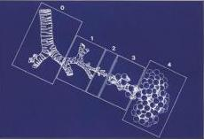
3 типи кістозно-аденоматозної мальформації
(T. Stocker і співавт., 1977):
I тип - поодинокі або множинні кісти діаметром більше від 1 до 5 см, що вистилають миготливим циліндричним епітелієм. Між кістами можуть розташовуватися тканинні елементи, що нагадують нормальні альвеоли. Цей вид КАМ є найпоширенішим і має сприятливий прогноз для життя дитини. Цей тип складає 50% всіх випадків.
II тип - множинні невеликі кісти менше 1 см в діаметрі, вистелені миготливим (від кубоподібного до циліндричного) епітелієм. Між кістами можуть перебувати респіраторні бронхіоли і розтягнуті альвеоли. Становить 40% всіх випадків.
III тип - велике ураження зазвичай некістозного характеру. Бронхіолоподобне утворення з циліндричним кубовидним епітелієм розділені тканинними структурами, що мають розміри альвеол і покритими немерехтливим кубовидним епітелієм. Цей варіант має найгірший прогноз. Становить 10% всіх випадків.
II і III типи КАМ частіше в періоді новонародженості супроводжуються респіраторним дистресом, а I тип може протікати безсимптомно

Slide 58
Крім постнатальної класифікації КАМ діє класифікація, яка використовується в патанатомії, згідно з якою виділяють 5 типів вади:
Тип 0 - (аценозна дисплазія) часто не сумісний з життям; легкі маленькі і гіпопластична.
Тип 1 - наявність великих кіст, оточених бронхіальним деревом;
Тип 2 - представлені кістами меншими розмірами (максимальний розмір 2,5 см) і супроводжується розростанням кінцевих відділів бронхіол;
Тип 3 - маленькі кісти і зміщення середостіння;
Тип 4 поєднується з периферичними кістами.

Slide 59
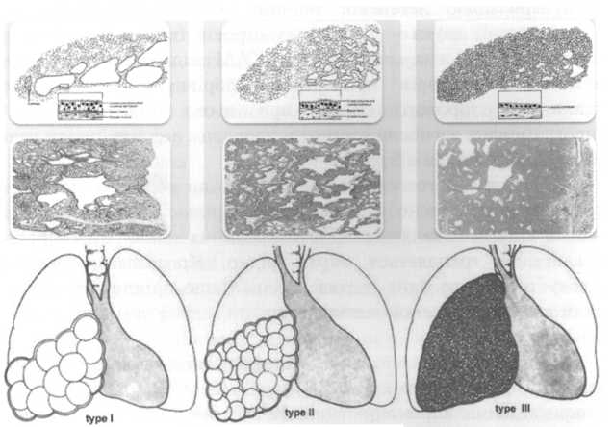
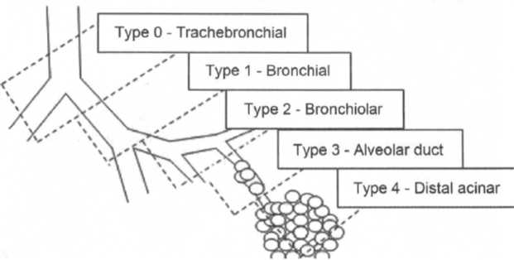
Рис. Типи КАМЛ, яки застосовуються в анатомії

Slide 60
Пренатальна діагностика КАМ легень на підставі УЗД:
Виявляв гіперехогенні легені (іноді частини легенів), в структурі якої видно анехогенні включення різного діаметру. У 98% односторонній процес, при якому в 80-95% уражається тільки одна частка легені.
Рентгенологічні ознаки КАМ
На рентгенограмах при КАМ I типу:
нерівномірне підвищення легкості легкого або його частки;
велика кістовидна порожнина з горизонтальним рівнем рідини;
зміщення середостіння в здорову сторону.
На КТ при I типі:
велика кіста (3-5 см) або кілька менших кіст, які чергуються з безповітряними ділянками. Кісти містять повітря, контури їх нерівні, але чіткі.
Часте ускладнення пневмоторакс.

Slide 61
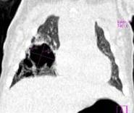
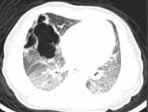
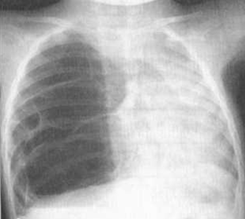
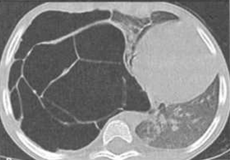
Кістозно-аденоматозна мальформація 1 тип
по Стокеру
References: Department of radiology. University hospial HASSAN II- Fes/MA).

Slide 62
Ступінь вираженості безповітряних ділянок залежить від розвитку тканинних елементів, приєднання запальних змін і ускладнень. На відміну від кістозної гіпоплазії, органи середостіння зміщуються в здорову сторону.
На рентгенограмах і КТ при КАМ II типу:
нерівномірне підвищення легкості легкого або його частки;
дрібні кісти від 0,2 до 2,5 см., чергуються з вираженими тканинним елементами;
зміщення середостіння в здорову сторону.
На КТ при II типі:
велика кіста (3-5 см) або кілька менших кіст, які чергуються з безповітряними ділянками. Кісти містять повітря, контури їх нерівні, але чіткі.
На рентгенограмах і КТ при КАМ III типу:
ураження частки або легені некістозного характеру
значне зміщення середостіння,
гіповентиляція прилеглих відділів.

Slide 63
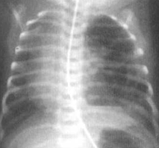
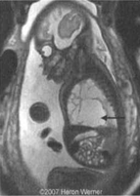
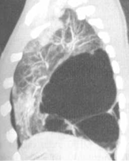
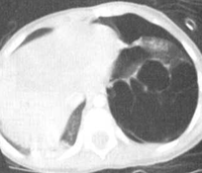
КАМ нижньої частки лівої легені, ускладнений пневматоракс.
велика кіста 5х7см і дрібні кісти в проекції нижньої долі лівої легені, які колабують прилеглу легеневу паренхіму з розвитком фіброзу.
наявність вільного газу в плевральній порожнині зліва
збільшення обсягу ураженого лівої легені
зміщення середостіння вправо
(References: Department of ladiology. University hospial HASSAN II- Fes/MA).

Slide 64
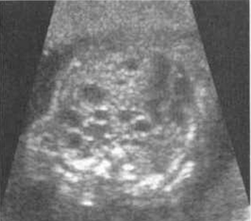
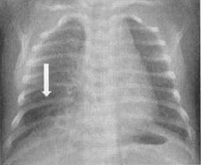
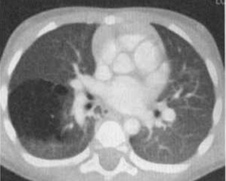
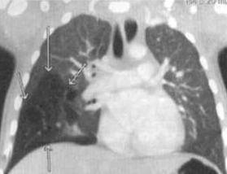
KAM нижньої частки правої легені II типу
множинні дрібні кістоподібні просвітлення,
незначне зміщення середостіння в протилежний бік
а - пренатальне УЗД;
б - оглядова рентгенограма ОГК;
в, г - КТ ОГК аксіальний і фронтальний зрізи
References: Department of radiology. University hospial HASSAN II- Fcs/MA).

Slide 65
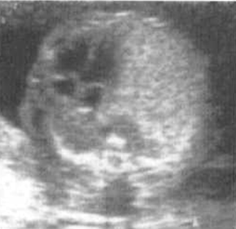
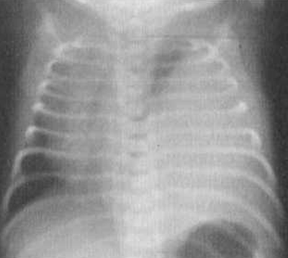
KAM нижньої частки лівої легені III типу, мікрокістозна форма
а - пренатальної УЗД - гомогенна гіперехогенна маса, зсув серця вправо;
б - оглядова Рентгенограма ОГК - затемнення лівої легені, зміщення серця вправо
(References: Department of radiology. University hospital HASSAN II- Fes / MA).

Slide 66
БРОНХОЛЕГЕНЕВІ КІСТИ
Бронхолегеневі (дизонтогенетичні) кісти - це повітряні або заповнені рідиною порожнини. Розвиваються на 2-3 місяці внутрішньоутробного розвитку.
Розрізняють:
вроджені кісти: бронхіальні кісти - розвиваються з бронхіального дерева; Частіше зустрічаються у дітей.
набуті кісти. Частіше зустрічаються у дорослих.

Slide 67
Вроджені бронхогенні (бронхіальні) кісти можуть бути:
односторонні
двосторонні
поодинокі
множинні
однокамерні
багатокамерні
відкриті
закриті
Вони можуть локалізуватися як в середині легені, так і в середостінні, параезофагеально і т.д.
Найчастіше (2/3 випадках) розташовуються у верхній частці лівої легені, рідше в інших частинах.

Slide 68
Від справжніх бронхогенних кіст легені слід відрізняти набутий патологічний стан - кістоподібні порожнини. Кістоподібні порожнини можуть бути великими емфізематозними буллами, що не мають вираженої стінки і епітеліального вистилання, ретенційних кіст, пов'язаними з закупоркою бронха і розтягуванням його дистального відділу слизових секретом, а також епітелізованими порожнинами, зумовленими попередньої інфекційної деструкцією легеневої тканини або ж залишилися після спонтанного відторгнення ехінококового міхура.
Хворі з бронхогенних кістами складають 4-6% відносно всіх хворих з гнійними захворюваннями легенів.

Slide 69

Схема частих локализацій кіст легень
(LuckS. R. etal., 1986).

Slide 70
Морфологія: Стінка бронхогенної кісти являє собою тонкий шар сполучної тканини, що складається переважно з еластичних волокон, що мають нерівномірну товщину. Хрящі та інші елементи нормальної бронхіальної стінки в ній відсутні. Епітеліальне вистилання може складатися з циліндричних, кубічних або плоских клітин, розташованих в кілька рядів, келихоподібних клітин, циліндричного вистилання.
У частини хворих кіста первинно сполучається з нормальним бронхіальним деревом вузьким і тонкостінним аномально розвиненим бронхом. Сполучення між кістою і бронхіальним деревом може виникати вдруге в результаті інфекційного прориву її вмісту через стінку прилеглого бронха. У разі спорожнення кісти вона заповнюється повітрям (пневматоцеле). У місці сполучення порожнини кісти з повітроносними шляхами може формуватися клапанний механізм, який може зумовити гостре або поступове вздуття кісти з компресією навколишньої легеневої тканини і зміщенням середостіння в протилежну сторону (напружена кіста).
а

Slide 71
Перші клінічні прояви вроджених бронхогенних кіст можуть бути в будь-якому віці і залежать від розвитку ускладнень.
Рідко може відбуватися прорив повітряної кісти в плевральну порожнину з розвитком спонтанного пневмотораксу.
Клінічні прояви солітарних бронхогенних кіст легені мізерні. Аномалія протікає безсимптомно (до появи ускладнень). Виявляється випадково при перевірочних рентгенологічних дослідженнях. Рідко при великих неускладнених кістах хворі скаржаться на тяжкість у відповідній половині грудей, сухий кашель, помірну задишку і часті простудні захворювання.
Об'єктивно може бути деформація грудної клітки (при великих кістах), сколіоз грудного відділу хребта, симптоми «годинникових скелець», «барабанних паличок» за рахунок розвитку серцево-судинної недостатності.

Slide 72
Фізикальна симптоматика неускладненої бронхогенних кіст не дуже великих розмірів зазвичай мало виражена. Рідко в області прилягання заповненої слизом кісти до поверхні легені вдається виявити невелике притуплення і ослаблення дихання, а після спорожнення кісти (пневматоцеле) - тимпаніт.
Після нагноєння бронхогенних кіст вони нагадують абсцес і проявляються кашлем з виділенням гнійного мокротиння, висока температура тіла, біль у грудній клітці. На відміну від абсцесу, при нагноєній кісті відсутня виражена інтоксикація. При напруженій кісті виникають порушення дихання і гемодинаміки. Можливий розрив кісти з розвитком спонтанного пневмотораксу. Рідкісне ускладнення бронхогенних кіст - переродження кісти, розвиток порушення дренажної функції недорозвинених бронхів і супутній запальний процес.

Slide 73
Рентгенологічно бронхогенні кісти проявляються:
Солітарні кісти:
тонкі кільцеподібні порожнини різної величини з рівними, чіткими внутрішніми і зовнішніми контурами.
іноді змінюються під час дихання (симптом Неменова-Ескудеро);
перифокальная реакція відсутня;
характерним є розміщення кіст по ходу розгалужень бронхів.
Іноді ми можемо побачити округле або овальне утворення з горизонтальним рівнем рідини, внутрішній його контур, на відміну від абсцесу, чітко окреслений. Є деформація легеневого малюнка навколо кісти.
При гігантських кістах в грудної клітки виявляється газ без вираженого кільцевидного контуру.

Slide 74

Новонароджений . 35 днів. ВРНН. Одиночная неускладнена бронхогенна однокамерна повітряна кіста средньої долі правої легені.

Slide 75

Неускладнені множинні бронхогенні повітряні кісти верхньої і середньої частках правої легені.

Slide 76

Бронхогенні кісти правої легені

Slide 77


Бронхогенні кісти
В.К. Литовка, И.П. Журило, С.В. Весёлый, Г.А. Сопов, К.В. Латышов, П.А. Лепихов. Бронхогенные кисты у детей. УКРАИНСКИЙ ЖУРНАЛ ХИРУРГИИ 2 (17) 2012

Slide 78
Гостре здуття бронхогеннї кісти
Виникає часто в ранньому віці, в перші місяці життя.
Прояви:
Різка задишка;
ціаноз;
занепокоєння;
Картина нагадує гостре здуття частки при вродженій емфіземі.
Уражена половина грудної клітки збільшується в об'ємі, її дихальні екскурсії зменшуються.
Перкуторно: тимпанит, зміщення середостіння в протилежну сторону.
Рентгенологічно: емфізема, легеневий малюнок на стороні поразки відсутня через роздуту кісту. Поле здорової легені звужене. Рентгенкартіна схожа на картину напруженого пневматораксу

Slide 79


Велика кіста правої легені
Збіднення і деформація легеневого малюнка, визначається кільцеподібна тінь на рівні передніх відрізків 1-5-го ребер (відзначена стрілками). Зліва відзначалися виражене посилення і збагачення легеневого малюнка, прозорість знижена. Справа легеня піджата, судинний малюнок згущений, прозорість знижена.
Т.А. Крючкова. Киста правого легкого у ребенка с поражением центральной нервной системы: клинический случай. Вопросы современной педиатрии. 2019. Том 18. № 6. стр. 462-469

Slide 80

Бронхогенна кіста правої легені

Slide 81

Ускладнення бронхогенних кіст:
Напружений лівобічний пневмоторакс в верхньої частці лівої легені
ліва легеня колабована в повному обсязі, в її центрі бачимо багатокамерну повітряну кісту з внутрішніми перегородками

Slide 82


Дівчинка. 2 дні. ВРНН. Левосторонній напружений пневматоракс на фоні врожденної бронхогенної кісти, розташованої в області лівого кореня.

Slide 83

Бронхолегеневі кісти

Slide 84

Множинні бронхогенні кісти

Slide 85

Нагноєні бронхогенні кісти
РГ ОКГ в 2 проекціях:
У задньому відділі верхньої частки правої легені візуалізується велика округла порожнина з горизонтальним рівнем рідини з чіткими рівними контурами.
У середній частці правої легені множинні кільцеподібні порожнини (кісти) меншого розміру з чіткими, рівними контурами, потовщеними стінками
Дівчинка 2 роки.
Д-з: Врожденна кістозно-аденоматозна мальформація, підтип 1. Ускладнена нагноєнням.

Slide 86

Та ж сама дівчинка у віці 5 років. (Спостереження протягом 3 років.).
Були кілька епізодів нагноєння кіст, що призвело до фіброзно-кістозної дегенерації правої легені.
На РГ ОКГ:
деформація легеневого малюнка більш помітна в медіальних відділах правої легені,
ознаки об'ємного зменшення правої легені.
правий купол діафрагми піднятий доверху, деформований в медіальному відділі.
ділянки пневмофіброза.

Slide 87

Нагноєна бронхогенна кіста
В.К. Литовка, И.П. Журило, С.В. Весёлый, Г.А. Сопов, К.В. Латышов, П.А. Лепихов. Бронхогенные кисты у детей. УКРАИНСКИЙ ЖУРНАЛ ХИРУРГИИ 2 (17) 2012

Slide 88


Бронхогенна кіста
www.radiomed.ru

Slide 89


Slide 90

Бронхогенна кіста правої легені

Slide 91
Диференціальна діагностика бронхогенних кіст
з ехінококозом - необхідно враховувати характерний ендемічний анамнез, наявність позитивних серологічних реакцій, ультразвукове дослідження печінки у хворого в зв'язку з частим поєднаним ураженням цих органів;
пухлиною - торакоскопія або діагностична торакотомія
туберкульоз легень

Slide 92
Вроджена лобарная
(часткова) емфізема
Характеризується прогресуючим здуттям частки, іноді - 2 часток в результаті клапанного механізму на рівні бронхів.
• Вражається в 42,2% - ліва верхня частка, 35,3% - права середня частка, 20,7% - права верхня частка; по 0,9% - в кожному нижній частці
• Деструкції альвеолярних стінок не відбувається
• У 50% -55% - причина невідома (у цих пацієнтів були виявлені ділянки бронхомаляція або стенозу бронхіальних хрящів). Однак причиною можуть служити дефекти або відсутність хрящових кілець, вроджена обструкція, викликана гіпертрофією слизових оболонок, придбана обструкція (судинна або бронхіальна) або перерозтягнення саме по собі.
У 12-14% випадків є супутні аномалії серцево-судинної системи, нирок, кишечника, кісткової системи.

Slide 93
При лобарній емфіземі уражена частка легені емфізематозно змінена, збільшена в обсязі, що не спадає на видиху. В результаті роздута частка здавлює здорові ділянки легені, викликає зміщення органів середостіння, наслідком чого служить розвиток дихальної недостатності і порушення кровообігу.
При огляді звертає увагу бочкоподібна деформація грудної клітки; перкуторно відзначається тимпаніт над ділянкою ураження, дихання різко ослаблене або прослуховується.
• Майерс описав 3 клін. типи:
I тип - клініка проявляється в дитячому віці;
II тип - у дітей більш старшого віку;
III тип - випадкова знахідка, безсимптомно.
• Респіраторний дистрес - найбільш поширений симптом
• Діагностика: рентгенографія і КТ ОГК

Slide 94
Класифікація лобарної емфіземи
Виділяють 3 морфологічних типа лобарной емфіземи:
поліальвеолярная частка - кількість альвеол всередині зміненої частки збільшено, але вони мають нормальні розміри;
гіпервентиляція частки - кількість альвеол всередині зрадою частки в нормі, проте наголошується розтягнення паренхіми внаслідок бронхіального стенозу або обструкції;
одностороння часткова емфізема з гіпоплазією, що супроводжується компенсаторною емфіземою протилежної легені.

Slide 95
На підставі клінічного перебігу виділяють:
компенсовану (протікає практично безсимптомно) форми лобарної емфіземи;
субкомпенсовану (проявляється в більш старшому віці; клінічні прояви виражені помірно)
декомпенсовану (частіше виникає у недоношених дітей, проявляється незабаром після народження і протікає з вираженою клінічною симптоматикою)

Slide 96
Компенсована лобарная емфізема зазвичай виявляється в дошкільному або шкільному віці як випадкова знахідка. Підставою для поглибленого обстеження таких дітей можуть стати постійний сухий кашель, часті ГРВІ, бронхіти, пневмонії. Часто у таких дітей розвиваються деформація грудної клітки (кілеподібна або лійкоподібна) і сколіоз хребта.
У пацієнтів з субкомпенсированою лобарной емфіземою клінічні ознаки аномалії з'являються до кінця періоду новонародженості або протягом першого року життя. Найбільш постійний симптом - це задишка, що підсилюється при смоктанні, збільшенні рухової активності, розвитку інфекційно-запальних процесів в легенях. Напади задухи виникають рідко і, як правило, купуються самостійно.

Slide 97
При декомпенсованій формі лобарній емфіземі ознаки дихальної недостатності маніфестують з перших днів життя. Прояви:
виражена задишка,
тахікардія,
ціаноз носо-губної області,
стридорозне дихання,
епізоди асфіксії,
судоми і нападами втрати свідомості.
Загальний стан важкий.
Шкірні покриви бліді з синюшним відтінком та дрібноточкові крововиливи. При відсутності адекватної медичної допомоги може наступити летальний результат внаслідок серцево-легеневої недостатності.
У 14% пацієнтів одночасно з лобарною емфіземою діагностуються вроджені вади серця (дефект міжшлуночкової перегородки, відкритий аортальний порок, гіпоплазія легеневої артерії). Також можуть зустрічатися аномалії розвитку кісткової, травної та сечовидільної систем.

Slide 98
Діагностика лобарної емфіземи
На оглядовій рентгенограмі ОГК:
підвищена пневматизація ураженої частки,
зміщення середостіння в здорову сторону,
сплощення купола діафрагми.
іноді помилкові медіастинальні грижі.
МСКТ легких дозволяє підтвердити діагноз, більш повно візуалізувати змінену частку, визначити її розміри, архітектоніку і взаємовідношення зі здоровими відділами легені, оцінити будову бронхіального дерева і органів середостіння, ступінь зміщення і деформації органів грудної клітини.

Slide 99

Trusted answers from The Hospital for Sick Children October 31st 2009

Slide 100


Врожденна лобарная емфізема
Вроджена лобарна емфізема може спочатку виявлятися з наявності рідини в альвеолах, але коли відбувається резорбція рідини з альвеол, і заміщення її повітрям, то стає видним кістозний зовнішній вигляд ураженої легені

Slide 101

Вроджена лобарна емфізема верхньої і середньої частки правої легені
підвищення прозорості легеневої тканини аж до повного зникнення легеневого малюнка - синя стрілка
зміщення середостіння в протилежну сторону,
"Медіастинальная кила" - червона стрілка
сплощення купола діафрагми на боці ураження
Піджаті здорові відділи легені у вигляді трикутної тіні ателектазу - жовта стрілка

Slide 102



Вроджена емфізема верхньої частки лівої легені
Значне здуття верхньої частки лівої легені,
медіастинальна несправжня кила
(Refertns: Imaging of the Newborn _ Kirpalani. 2014).

Slide 103


Вроджена лобарна емфізема верхньої частки правої легені
Різке здуття верхньої частки правої легені,
колабування середньої частки правої легені, зміщення середостіння

Slide 104
Диференціальна діагностика лобарной емфіземи:
- кістозноаденоматозна мальформація - зазвичай має множинні кісти, на відміну від вродженої часткової емфіземи, яка проявляється тільки однієї кістою;
- діафрагмальна кила - петлі кишечника в грудній клітці;
- бронхіальна обструкція стороннім тілом або слизовою пробкою;
- зовнішнє здавлення позалегеневими судинними структурами;
- вроджена кіста легені, виявляються оболонки кісти округлої форми.
- пневмоторакс - на ураженій стороні відсутня легеневий малюнок, легке підібгані до кореня.
- стеноз головного або часткового бронха, викликаного зовнішнім здавленням аномально відходить посудиною - бронхоскопія, КТ або МРТ для підтвердження судинної аномалії.

Slide 105
Трахеобронхомегалія
(синдром Муньє-Куна)
Синоніми: трахеобронхомаляція, трахеоцеле, ідіопатична трахея, мегатрахея.
Являє собою різко виражене вроджене розширення трахеї і головних бронхів за рахунок неповноцінності їх стінок (відсутність, недостатність або дезорганізація хрящової, або еластичної і м'язової тканини), слабкість бронхіальної стінки.
Гістологічно: кількісний дефіцит і зміна еластичних волокон в мембранозної частини трахеї і потовщення м'язових волокон.
Введе до розвитку гнійного трахеобронхіту. В результаті цього (ймовірно, вдруге) розвиваються бронхоектази в дистальніше розташованих бронхах, переважно нижніх часток, і пневмосклероз. Перший опис належить Муньє-Куна в 1932 р

Slide 106
Шлях наслідування - рецесивний.
Переважно уражаються люди чоловічої статі. У дитячому віці захворювання протікає безсимптомно і розпізнається після приєднання інфекції. Розгорнута картина проявляється зазвичай у віці 20-40 років, протікає з періодичними загостреннями і поступово наростаючою дихальної недостатності.
Обсяг і динаміка розширення визначається виникненням одночасних ознак запалення в області бронхоектазів.
Виділяють форми трахеобронхомегаліі:
обмежена форма;
поширена форма.

Slide 107

Схематичне зображення варіантів трахеобронхомегаліі
А
Б
В
Г
А – норма;
Б – трахеомегалія;
В – трахеобронхомегалія;
Г – бронхомегалія

Slide 108
Обмежені дефекти трахеобронхомегалічних структур призводять до появи локальних розширень тієї чи іншої ділянки повітропровідних шляхів і обумовлюють відповідні порушення і клінічну картину.
Поширені процеси характеризуються значними ділянками трахеобронхіального дерева.
До цієї групи захворювань входять ще синдром Вільямса -Кемпбелла, бронхомаляція, бронхіолоектатична емфізема Лешке та інш.

Slide 109
Клініка трахеобронхомаляції:
постійний болісний кашель, який відрізняється своєрідним тембром (вібруючий), що нагадує бекання кози, і пояснюється патологічної піддатливістю стінок трахеї, їх змиканням і вібрацією при кашльових зусиллях.
рясна слизово-гнійної або гнійної мокроти.
іноді виникає незначне кровохаркання.
прогресуюча задишка при фізичному навантаженні,
болю в грудях при глибокому вдиху.
При фізикальному дослідженні виявляються хрипи, переважно в нижніх відділах легких, іноді характерний вібруючий звук в області трахеї при форсованому видиху.

Slide 110
Рентгенологічна картина трахеобронхомегаліі:
просвітлення різко розширеної трахеї, просвіт якої нерідко перевищує діаметр хребетного стовпа, причому у фронтальній площині величина просвітління значно більше, ніж в сагітальній. Просвіт трахеї більше 1,5-2 см;
розширення головних бронхів, іноді часткових бронхів,
фестончаті хвилясті краї;
деформація їх контурів.
внутрішні контури трахеї мають вигляд «зубчиків пилки», зазубреність збільшується при помірному розширенні трахеї;
кут біфуркації трахеї різко зменшений, стає гострим;
в бронхах, частіше справа розвивалась дивертикулоподібні випинання;

Slide 111
іноді сильно розширені внутрішні стінки головних бронхів на КТ проекційно накладаються одна на іншу, що призводить до появи так званого симптому «низького розміщення кута біфуркації». Як правило, лівий головний бронх буває ширше правого.
Ці зміни можуть поширюватися до сегментарних бронхів. В результаті порушення очисної функції трахеї і застою мокротиння в нижніх відділах легких розвивається хронічний запальний процес з пневмофіброзом, емфіземою, формуються вторинні бронхоектази, які порушують стан хворих.
Лікування: консервативне.
Позиційний дренаж;
Антибактеріальні препарати;
Бронхоскопічні санації при загостренні,
Іноді оперативне лікування

Slide 112

Трахеобронхомегалія (Синдром Муньє-Куна).
Оглядова (передньо-задня) рентгенограма показує збільшену трахею (прямі стрілки) і збільшені бронхи (вигнуті стрілки)

Slide 113


Трахеобронхомегалія
На комп'ютерної томографії виявляються розширення бронхів і бронхоектази в легенях

Slide 114


Трахеобронхомегалія

Slide 115




https://studfile.net/preview/2908031/page:7/

Slide 116






Синдром Муньє-Куна
https://radiopaedia.org/articles/mounier-kuhn-syndrome

Slide 117



Трахеобронхомегалія і саркоїдоз легенів
https://radiopaedia.org/cases/tracheobronchomegaly-in-sarcoidosis

Slide 118
Диференціювати тахеобронхомегалію необхідно від:
набутих розширень внаслідок трахеостомії,
хронічних запалень, легеневих інфекцій,
резекції верхньої частки легені
пухлин стінки трахеї.

Slide 119


Синдром Вільямса – Кемпбелла
Синдром Вільямса-Кемпбелла - це повна відсутність або недостатній розвиток хрящів бронхів від 2-3 до 6-8 порядків, що виявляється надмірним розширенням бронхів в зоні ураження, генералізованими бронхоектазами. Слабкість бронхіальної стінки веде до вираженої дискінезії бронхів - надмірного розширення їх просвіту на вдиху і надмірне звуження на видиху.
Трахеомаляція
- різке серповидне звуження просвіту трахеї на видиху:
а - КТ ОГК на вдиху,
6 - КТ ОГК на видиху
(Referens: Chest, 2005. - Vol. 127(3).

Slide 120
Клінічно синдром Вільямса-Кемпбелла проявляється:
У ранньому віці, часто на першому році життя.
Діти зазвичай відстають у фізичному розвитку.
дихальними розладами обструктивного типу,
задишкою при фізичному навантаженні і може бути постійною,
кашлем, з виділенням слизового, рідше гнійного мокротиння
свистячим диханням,
деформацією грудної клітини з горбовидним вибуханням в області грудини,
фалангами у вигляді «барабанних паличок», формою нігтів у вигляді «годинних скелець»,
перкуторний коробковий звук,
дихання над легенями ослаблене,
аускультативно - свистячі і різнокаліберні вологі хрипи.

Slide 121
Діагностика синдрому Вільямса-Кемпбелла:
На оглядовій рентгенограмі органів грудної клітини виявляються ознаки обструктивного синдрому;
підвищена прозорість легеневого поля;
посилений, деформований, пористий легеневий малюнок з обох сторін;
ділянки пневмосклерозу, що чергуються з ділянками емфіземи.
потовщення стінок бронхів
розвиток легеневої гіпертензії
На КТ ОГК:
розширені і бульозні бронхоектази в на фоні не змінених головних бронхів;
генералізовані бронхоектази, мають веретеноподібну форму, просвіт яких різко змінюється в залежності від фази дихального циклу: розширенням на вдиху, під час вдиху, іноді набуваючи кістоподібного характеру, під час видиху вони спадаються.

Slide 122
При бронхоскопії діагностується колапс стінок бронхів за рахунок втрати хрящового каркаса великих бронхів, внаслідок чого мембранна і хрящові стінки змикаються. Відзначається порушення дренажної функції бронхів. Поширений гнійний ендобронхіт. Виявляються генералізовані бронхоектази, що розширюються на вдиху і колабуються при видиху. Відзначається порушення дренажної функції бронхів.
Характерно ураження переважно нижніх часток легенів. Легенева тканина роздута, як у хворих з лобарною емфіземою. В останні роки обговорюється питання про зв'язок синдрому Вільямса - Кемпбелла і лобарної емфіземи. Висловлюється думка, що вони є різними ознаками одного загального процесу, обумовленого порушенням розвитку дихальних хрящів.

Slide 123

Синдром Вильямса-Кемпбелла
На рентгенограмах ОГК в 2-х проекціях визначається:
емфізема легеневої тканини;
посилення і деформація легеневого малюнка;
явища пневмофіброзу;
наявність бронхоектазів.

Slide 124



Синдром Вильямса-Кемпбелла

Slide 125
Диференційна діагностика
синдрома Вильямса-Кемпбелла:
обструктивний бронхіт;
бронхіальна астма;
бронхоектатична хвороба.

Slide 126
Синдром Маклеода
(Одностороння легенева емфізема, одностороннє легеневе просвітлення, зникаюча легеня, над прозора або світла легеня,
Swyer James Syndrome, MacLeod Syndrome)
являє собою патологічний стан, що характеризується розвитком прогресуючої емфіземи в одній з легень.
Морфологічно зазвичай визначається різке збільшення об’єму однієї з легень.
При гістологічному дослідженні виявляються панацинарна емфізема з окремими субплеврально розташованими буллами, редукція легеневих капілярів, розширення дрібних бронхів і гипопластичні зміни в їх стінках. Гілки легеневої артерії зазвичай вузькі, тоді як бронхіальні артерії можуть бути розширеними і звитими. Хрящі великих і середніх бронхів в наших спостереженнях виявилися незміненими.

Slide 127
Функціональні порушення при синдромі Маклеода пояснюються тим, що практично не функціонує емфізематозна легеня з різко зниженими еластичними властивостями обумовлює зміщення середостіння в протилежну сторону і займає більшу частину обсягу грудної порожнини, а це призводить до виражених порушень вентиляції нормально розвиненої легені, що забезпечує газообмін.
Клінічні прояви. Можуть бути виражені в різному ступені. Виявляються при перевірочній флюорографії.
Скарги:
задишка, з'являється ще в юнацькому віці і поступово прогресує.
часті респіраторні інфекції в анамнезі.
збільшення об’єму однієї з половин грудної клітки, а іноді бочкоподібна форма її деформація.

Slide 128
Фізикальна картина. Перкуторно виявляється, що середостіння зміщене в протилежну сторону, а верхівковий поштовх іноді пальпується в пахвовій області. Нижня межа легені на стороні поразки зрушена донизу, рухливість її обмежена. Перкуторний звук має коробковий відтінок. Аускультативно дихання на стороні ураження різко ослаблене.
Рентгенологічне дослідження.
різке підвищення прозорості однієї з легень ( «над прозора легеня»),
ослаблення легеневого малюнка,
зміщення тіні середостіння в сторону іншої легені. Іноді на тлі ослабленого малюнка визначаються зони, повністю його позбавлені (великі булли).

Slide 129



Синдром Суайра-Джеймса-Маклеода у дорослого
КТ ОГК:
ділянки різко підвищеної легкості, емфізему і малюнка в нижній і середній частках правої легені
КТ - ангіографія: дифузна гіпоплазія / аплазія верхньої і нижньої гілок правої легеневої артерії
На рентгенограмі ОГК:
- емфізема правої легені
- тінь серця помірно розширена, картина альвеолярно-інтерстиціального застою зліва
Adult diagnosis of Swyer-James-MacLeod syndrome: a case report Carlos Capela, Paulo Gouveia, Marco Sousa, Maria J Regadas Journal of Medical Case Reports 2011, 5:2.
Источник: www.jmedicalcasereports.com

Slide 130


Синдром Маклеода

Slide 131
Бронхографія. Ознаки звуження бронхів емфізематозної легені, а також деформуючого бронхіту.
Ангіопульмонографія. Гілки артерії ураженої легені виглядають звуженими, кути їх розбіжності збільшені, капілярна фаза відсутня.
На сцинтіграмах накопичення ізотопу в ураженій легені майже не видно.
Функція зовнішнього дихання. Перебудова залишкової ємності легень (збільшення, зменшення життєвої ємкості легенів), а також зниження швидкісних показників і інші ознаки бронхіальної обструкції. Іноді виявляється артеріальна гіпоксемія.
Лікування. Оперативне лікування при синдромі Маклеода - пумонектомія ураженої легені, показана при дихальної недостатності, пов'язаної з порушенням вентиляції нормально розвиненого легкого.

Slide 132
Бронхомаляція
Підвищену податливість бронхіальної стінки, пов'язану з незвичайною м'якістю хрящових кілець. Стан, що нагадує синдром Вільямса-Кемпбелла, хоча відрізняється від нього меншою мірою дискінезії бронхів.
Зазвичай спостерігається у немовлят у віці від 1 до 12 місяців, випадки у новонароджених віком до 1 місяця зустрічаються рідко. Бронхомаляція зазвичай супроводжується трахеомаляція, атрезією стравоходу, трахеоезофагеальної фістули, вродженим пороком серця і іншими синдромами і є частиною диференціального діагнозу при рефрактерній астмі.

Slide 133

Варіанти бронхомаляція:
1 - проксимальний варіант - поширені, здебільшого проксимальні, розширення бронхів. Протікає легше. Кращий прогноз.
2 - змішаний тип - поширені деформації як проксимальних, так і дистальних відділів бронхів. Клінічні прояви при обох типах мають чимало спільних рис з синдромом Вільямса-Кемпбелла, однак менше виражені.
При бронхомаляції можливі й інші варіанти бронхіальних уражень. Описано, наприклад, генералізований звуження трахеї і бронхів обох легень, включаючи головні, сегментарні, субсегментарні і навіть менші гілки.

Slide 134
Трахеобронхомаляція
Трахеобронхомаляція. Вроджена слабкість стінки трахеї і (або) великих бронхів, пов'язана з патологічною м'якістю їх хрящового каркаса. Відзначається звуження просвіту дихальних шляхів на видиху і розширення на вдиху. При таких змінах структури трахеї і бронхів їх просвіт може різко звузитися і навіть закритися при видиху. На відміну від трахеобронхомегаліі при трахеобронхомаляції не спостерігається різкого розширення трахеї і бронхів.
Розрізняють трахеобронхомаляцію:
дифузну
локальну трахеобронхомаляцію.
При локальній формі спостерігаються функціональні стеноз трахеї.

Slide 135
Дифузні форми не мають чітко окресленої клінічної картини. У виражених випадках можуть спостерігатися симптоми стенозу трахеї і головних (частіше лівого) бронхів. При стертих в клінічному відношенні формах наявна трахеобронхіальна дискінезія може призвести до хронічного запалення дихального тракту і формування стійких бронхолегеневих змін. Трахеобронхомаляція може поєднуватися з іншими вродженими ураженнями легенів.
У дітей першого року життя описана оборотна форма трахеобронхомаляція, клінічно що виявляється у вигляді стридорозного дихання, апное. При цьому одночасно виявляється м'якість хрящів гортані і вушних раковин. Симптоми хвороби при цій формі зникають на 1-2-му році життя. Трахеобронхоскопія дозволяє виявити патологічну рухливість стінок трахеї і (або) головних бронхів. На видиху виникає різке звуження просвіту трахеї, який може приймати різну форму (щільоподібну, серпоподібну і ін.).

Slide 136


Трахеобронхомаляція
На рентгенограмі:
- здуття легеневої тканини.
На бронхограмі:
- виявляються генералізовані і балоніруючі бронхоектази з типовою проксимальної локалізацією; переважно уражаються нижні частки.

Slide 137
Бронхіолоектатична емфізема Лешке
Бронхіолоектатична емфізема Лешке - ураження периферичних відділів бронхіального дерева за рахунок вродженої слабкості стінки дрібних бронхів і бронхіол з розвитком бронхіолоектази і центрілобулярної емфіземи. Не виключається роль запального процесу.
Патоморфологічно: хронічне запалення дрібних бронхів і бронхіол, редукція м'язових і еластичних волокон, їх стінок, альвеолярних ходів, розтягнення і атрофія альвеолярних перегородок, які призводять до формування центрілобулярних емфізематозних бульбашок.

Slide 138
Клініка з'являється в ранньому та дошкільному віці.
Часті загострення запальних захворювань.
постійний мокрий кашель
Виражена дихальна недостатність
аускультативно в легенях дрібно- та середнепузирчатие вологі хрипи;
деформація рук у вигляді «барабанних паличок»;
відставання у фізичному розвитку.
При дослідженні зовнішнього дихання визначається обструктивно-рестриктивний тип порушення вентиляції легень. Гіпоксемія носить постійний характер.
Рентгенологічно: емфізематозних здуття легкого і сітчасте посилення легеневого малюнка, бронхіолоектази. Надалі розвивається хронічна легенева гіпертензія, легеневе серце.
На бронхограмі візуалізуються зміни бронхів, Ектазій і деформації.

Slide 139

Петра Прощек, Томас Дж. Фогль. Диагностическая и интервальная радиология. Раздел Грудь и средостение. стр. 479-587.

Slide 140




Бронхіолоектатична емфізема Лешке:
а, б - рентгенограми ОГК в прямій и боковій проекціях в - КТ ОГК; г - схематичне зображення центрилобулярної емфіземи.
(Педіатрична рентгенологія», Т.1);

Slide 141
Аномалії разгалуження бронхіального дерева
Аномалії розгалужень бронхіального дерева досить численні. У більшості випадків вони не призводять до яких-небудь виражених проявів захворювання і, як правило, виявляються лише при профілактичному обстеженні. У комбінації, порушуючи нормальний процес аерації та мукоциліарного очищення, аномалії розгалужень створюють передумови для нашарування інфекції та формування хронічних запальних захворювань легенів. Нерідко поєднуються з іншими вадами розвитку легенів, мають характерні прояви.

Slide 142

Серед аномалій бронхіальних розгалужень найчастіше зустрічається трахеальний бронх.
Виділяють різні варіанти трахеального бронха:
додатковий, зміщення верхньочасткового бронха або його гілок на трахею. У більшості випадків трахеальний бронх відходить від правої стінки трахеї. В зоні, вентильованого трахеальним бронхом, можуть формуватися бронхоектази, нагноювальні процеси, емфізема. Нашарування інфекції призводить до формування необоротних структурних деформацій бронхів, бронхоектазів.
До аномалій, які можуть бути асоційовані
з трахеальним бронхом:
гіпоплазія,
стеноз трахеї,
вроджена часткова емфізема,
кістозне ураження легень,
кардіоваскулярна патологія (тетрада Фалло, правостороння дуга аорти і ін.).
синдром Дауна.

Slide 143
Suzuki et al. (2010) виділили 4 види трахеального бронха:
Проксимальну транспозицию,
Сепарацію (поділ),
Істинно додатковий трахеальний бронх,
Трахеальних додаткову часточку легені.
Найчастіше відзначається сепарація, при якій верхівковий сегментарний бронх або його субсегментарна гілка зміщені на трахею або головний бронх.
При 1 типі верхнедолевой бронх має 2 сегментарних бронха (Б2, Б3), а верхівковий (Б1) відходить від трахеї.
При 2 типі: Поправді додатковому трахеальном бронху від трахеї відгалужується додатковий бронх, при цьому верхнедолевой бронх зберігає всі 3 сегментарних бронха (Б1, Б2, Б3).
При проксимальній транспозиції весь верхнедолевой бронх відгалужується немає від бронхіального стовпа, а від трахеї.
Можуть відзначатися двосторонні транспозиції, при яких обидва верхнедольових бронха відходять від трахеї.

Slide 144

Типы трахеальних бронхів
(Suzuki et al.,2010)
а) верхівковий бронх відходить від трахеї;
б) істинний додатковий трахеальний бронх;
в) проксимальна транспозиція всього верхнедолевого бронха;

Slide 145

Верхньочасткового бронху має тільки два сегментарних бронха (Б2, БЗ), а верхівковий (Б1) відходить від трахеї:
а - КТ ОГК фронтальний зріз;
б - аксіальний зріз МіпІР;
в - віртуальна бронхоскопія
(Referens: Іnt.J. МоrрhоІ., 2013).

Slide 146

Проксимальная транспозиція верхнедолевого бронха (трахеальний бронх) - весь верхнедолевой бронх відгалужується від трахеї:
а - КТ ОГК фронтальна реконструкція МіпІР;
б - аксіальний зріз;
в - віртуальна бронхоскопія; г - віртуальна бронхографія
(Referens: Іnt.J. МоrрhоІ., 2013).

Slide 147


Трахеальний бронх відходить від правої бічної стінки грудного відділу трахеї:
а - прицільна рентгенограма;
б - КТ ОГК фронтальний зріз.

Slide 148



Істинний верхівковий додатковий бронх верхньої частки, який відходить на рівні трахеобронхіального кута: а - серединна томограма; ОГК фронтальна МіпІР.

Slide 149


трахеальний бронх.

Slide 150



трахеальний бронх.

Slide 151




Трахеальний бронх
РГ ОГК: В верхній частці правої лѐгені зона ущільнення легеневої тканини.
Томограмма на рівні змін. В структурі ущільнення візуалізується повітряна порожнина.
КТ аксіальна проекція. КТ коронарна проекція
В верхній частці правої легені в проекції S2 зона ущільнення легеневої тканини з повітряною порожниною.

Slide 152


Трахеальний бронх
КТ органів грудної порожнини.
Коронарна проекція MIN (режим мінімальних інтенсивностей). Стрілкою зазначений додатковий трахеальний бронх
КТ органів грудної порожнини. 3D.
Стрілками вказана зона патологічних запальних змін (товста стрілка) з порожнинними утворами і додатковим трахеальним бронхом (тонка стрілка).
Аверьянов А.В., Кемеж Ю.В. ДОБАВОЧНЫЙ ТРАХЕАЛЬНЫЙ БРОНХ . REJR | www.rejr.ru | Том 3 №3 2013.с.62-66

Slide 153




Трахеальний бронх
Фрагмент віртуальної бронхоскопії.
Стрілками вказані карина (праворуч) і гирло добвочного бронха (зліва).
КТ-ангіопульмонографія.
Викривлена коронарна реформація. від правої
головною легеневої артерії до зони патологічних змін (стрілка) підходить додаткова артерія до
додаткової часточці правої легені.
КТ-ангіопульмонографія. 3D.
Стрілкою вказана додаткова артерія, що відходить від правої головною легеневої артерії.
3D-реконструкція.
Стрілкою вказана додаткова міжчасткова щілину.

Slide 154

Кардіальный (серцевий) бронх
Рідкісна аномалія розвитку бронхіального дерева, при якому бронх SVII відгалужується від медіальної стінки правого проміжного бронха на рівні верхнедольового бронха.
Виділяють 2 типу серцевого бронха:
1 тип - бронх закінчується сліпо (по типу аплазії);
2 тип - сегментарний бронх розділяється на сегментарні
Короткий тип
Довгий
тип

Slide 155
Аномалія зустрічається в 0,3% випадків, частіше у чоловіків.
У 50% випадків серцевий бронх короткий і закінчується сліпо. Протікає безсимптомно. У деяких пацієнтів за рахунок порушення дренажу виникають рецидивуючі запальні процеси.
Серцевий бронх практично завжди є знахідкою при КТ ОГК.
Диф.діагностика проводять з бронхіальним дивертикулом.

Slide 156




Серцевий бронх:
а - МДКТ ОГК аксіальний зріз;
б - МДКТ фронтальний зріз;
в - віртуальна КТ-бронхоскопія;
г - схематичне зображення
(Referens: Іnt.J. МоrрhоІ., 2013).

Slide 157
Додаткова легеня (частка)
Додаткова легеня - це дуже рідкісна вада розвитку дихальної системи, при якій поряд з двома звичайними легенями присутня невелике третє. Має власне кровопостачання і в більшості випадків здатне до здійснення газообміну. У ранньому дитячому віці аномалія зазвичай ніяк не проявляється, пізніше в додатковому органі нерідко виникають рецидивуючі гнійно-запальні процеси. Патологія виявляється за допомогою бронхоскопії і променевих методів діагностики захворювань органів дихання (рентгенографії, КТ). При наявності патологічних змін додаткова легеня видаляється хірургічним шляхом.

Slide 158
Додаткова легеня (частка) зі звичайним кровопостачанням
Відноситься до пороків, пов'язаними з наявністю додаткових дізембріональних формувань. Дуже рідкісна аномалія розвитку, при якій поряд з нормально сформованими легкими в ембріональному періоді «відбрунькувалися» невеликих розмірів додаткове легке. Вона повторює структуру нормального легкого з бронхом від трахеї, має міжчасткові щілини і самостійну плевру. Судини пов'язані з малим колом кровообігу.
Цю аномалію не потрібно плутати з додатковою часткою правої легені, відокремлену непарної веною.
Або аберантна ділянка легеневої тканини не розділена на частки і повітря до неї потрапляє через бронхи, які відходять від головних або часткових бронхів, то її називають додатковою часткою легкого. Цей варіант зустрічається частіше.

Slide 159
Класифікація додаткової легені:
Розташування додаткової легеневої формації може бути:
трахеальним,
інтраторакальним
інтраабдомінальним.
В англомовних джерелах дана аномалія класифікується за зв'язки легеневої аберації з основними дихальними шляхами.
виділяють:
над комплектні легені з бронхами, відгалужується від трахеобронхіального дерева;
з повітроносних шляхами, що з'єднують орган з верхніми відділами шлунково-кишкового тракту;
секвестрацію альвеолярної тканини.

Slide 160
У російськомовній літературі додаткова легеня в залежності від особливостей кровопостачання поділяють на 2 групи:
З звичайним типом кровопостачання. Надкомплектний орган розташовується в грудній (частіше правої плевральної) порожнини, вентилюється відгалужується від трахеї бронхів, має свою власну мережу легеневих судин, що відносяться до малого кола кровообігу.
З аномальним типом кровопостачання. Локалізація легені зазвичай атипова. Орган не аерується, кров'ю артеріями великого кола.

Slide 161
Симптоми додаткової легені
Аномалія може довго залишатися безсимптомно. Але зазвичай ознаки запального процесу в секвестрації, третьому легкому або додаткової частці з'являються вже в ранньому дитинстві. При вентиляції освіти трахеальним бронхом можуть виникати симптоми бронхіальної обструкції. Дитину турбує нападоподібний кашель, дихання частішає, стає стридорозне. У немовлят під час нападу синіє носогубний трикутник.
Запальні процеси в аномальному органі супроводжуються підвищенням температури тіла до фебрильних і гіпертермічних значень, кашлем з гнійної жовто-зеленої мокротою, задишкою. Спостерігається помірний ціаноз шкіри. Виражені ознаки інтоксикації. Апетит у хворого знижується, присутній слабкість, пітливість. Без хірургічного втручання пневмонії і нагноїтельниє процеси (абсцес легені) набувають затяжного перебігу, часто рецидивують.

Slide 162
Ускладнення додатковї легені:
рецидивні пневмонії
абсцеси, які можуть ускладнитися легеневою кровотечею, емпієма плеври
хронічна дихальна недостатність,
амілоїдоз
рідше в аномальній ділянці легеневої тканини розвивається туберкулез або новоутворення.

Slide 163
Легенева секвестрація
Секвестрація легені являє собою аномалію розвитку, що характеризується тим, що частина легеневої тканини, зазвичай аномально розвинена і представляє собою кісту або групу кіст, виявляється відокремленою від нормальних анатомо-фізіологічних зв'язків (бронхи, легеневі артерії). Має ізольовану бронхіальну систему і харчується за рахунок аномальної легеневої артерії, яка відходить від аорти або її гілок.
У літературі її описують як вроджену бронхопульмональну кісту з аномальними судинами, кісту бронха, бронхопульмональну дисоціацію, екстралобарну додаткову легеню і інші. Найчастіше локалізується в S10, S7, S6

Slide 164

Тератогенніий період секвестрації легені відноситься до ранньої ембріональної фази (18-40 день внутрішньоутробного розвитку). На місці нормальної легеневої тканини утворюється одна кіста або кілька. Бронхи, артерії та вени секвеструвати ділянки запустевают і заростає. Великий, вентилюють бронх розвинений, а дрібні перетворюються в кісти.

Slide 165
За клінічними і рентгенологічними ознаками легеневу секвестрацію поділяють на 3 форми
(В.В. Шаповалова, Є.П. Шармазанова, Н.А. бортних, А.В. манго, 2016):
Бронхоектатична - при якій після повторних запалень і розплавлення навколишнього легеневої тканини вдруге виникає повідомлення з бронхіальним деревом;
Псевдотуморозна - характеризується бідністю симптоматики і рентгенологічно нагадує пухлину легені;
Форма нагадує абсцес або емпіему.

Slide 166
Як внутрішньо-, так і позачасткові секвестри утворюються завдяки одниму і тому же патоембріологічному механізму як рудименти дивертикулу стравоходу. Усередині секвестру може бути виявлена ​​тканина шлунка або підшлункової залози. Переважне визнання має теорія, згідно з якою пороку розвитку судини передує поява аберрантной артерії. Через цю посудину отшнуровиваются і фіксуються поодинокі або множинні зародки розвивається бронхіального дерева. Частота секвестрації легені серед хронічних неспецифічних захворювань легень (ХОЗЛ), за даними різних авторів, варіює від 0,8 до 2%.

Slide 167
Розрізняють 2 форми легеневої секвестрації:
Внутрішньолегенева (інтралобарна) секвестрація;
Позалегенева (екстралобарная) секвестрація.
Внутрішньолегенева секвестрація - зміни найчастіше локалізуються в задньомедіальному відділі нижньої частки лівої (рідше правої легені), являють собою кісту або групу кіст бронхогенною типу, вистланих зсередини циліндричним або багаторядним плоским епітелієм, первинно не зв’язуються з бронхіальним деревом і заповнені слизової рідиною. До них підходить артеріальна судина, що починається найчастіше на бічній поверхні спадного відділу грудної аорти і проходить в товщі легеневої зв'язки. Венозний відтік з аномально розвиненою зони здійснюється через легеневі вени. У кісті (або кістах) рано чи пізно починається нагноєння. Не має власної плеври. Покрита загальною вісцеральною плеврою. Анатомічно становить одне ціле з легким.

Slide 168
При внутрішньолегеневій секвестрації артерія виходить з грудної аорти в 73% випадків, від черевної аорти або черевного стовбура - в 20% і від міжреберних артерій - в 4%.
Множинні артерії - в 16% випадків. Рідко відзначається відходження аномальних гілок від коронарних артерій і комбіноване - системне і легенева артеріальний кровопостачання. Середній діаметр живильної артерії - 6,3-6,6мм, але калібр її може досягати і 2,5 см.
При позалегеневій секвестрації в 80% випадків здійснюється від грудної аорти, при цьому судина, як правило, одна, діаметром від 0,5 до 2 см. У 15% випадків - кровопостачання від гілки селезінкової, шлункової, підключичної і міжреберної артерії. В В 20% випадків зустрічаються множинні судини, в 5% - артерія належить системі легеневої артерії або відзначається змішане - легеневе і системне кровопостачання.

Slide 169
Позалегенева секвестрація (додаткова легеня, або частка, з аномальним кровопостачанням, абберантна легеня) з формуванням додаткового недорозвиненого органу (кіста або група кіст) з повною ектопією частки легені, яка розміщується як в плевральній порожнині, так і поза нею.
Венозний відтік здійснюється при внутрішньолегеневій секвестрації в легеневу вену або систему парних і півпарних вен, а при позалегеневій секвестрації - в систему верхньої або нижньої порожнистої вени.
Сполучення між бронхами і секвестрованою ділянкою в більшості випадках відсутні.

Slide 170


Slide 171




Схематичне зображення форми секвестрації легені: а - бронхоектатичної; б - псевдотуморозной; в - за типом абсцесу.
В.В. Шаповалова, О.П. Шармазазанова, М.О. Бортний, А.В. Мангов.
Променева діагностика порушень розвитку легень, бронхів, легеневих судин. Бібліотека променевого діагноста.
Навчальне видання.Харків, 2016. стор. 57

Slide 172

Схематичне зображення топографії абберантних артерій при легеневій секвестрації:
а) додаткові артерії від грудної аорти;
б) додаткова артерія від правої підключичної артерії;
в) додаткові артерії від міжреберних артерій;
г) додаткова артерія від черевної аорти
В.В. Шаповалова, О.П. Шармазазанова, М.О. Бортний, А.В. Мангов.
Променева діагностика порушень розвитку легень, бронхів, легеневих судин. Бібліотека променевого діагноста.
Навчальне видання.Харків, 2016. стор. 58

Slide 173
Ознаки патології виникають при інфікуванні і приєднанні запального процесу в порочному і прилеглих нормальних відділах легені. При цьому наявність тих чи інших симптомів обумовлено не тільки ступенем запальних змін, а й варіантом секвестрации.
Клініка може бути безсимптомною.
При перкусії над ураженою ділянкою - притуплення легеневого звуку.
При аускультації - ослаблення або відсутність дихання, сухі і вологі хрипи.
Приєднання запального процесу супроводжується відповідними симптомами: підвищенням температури, фізикальними даними, характерними для лобарної пневмонії або локалізованими бронхоектазами.

Slide 174
Рентгенодіагностика легеневої секвестрації
Рентгенологічно часто симулюють інші захворювання.
Рентгенологічно неможливо відрізнити внутрішньолегеневу і позалегеневу секвестрацію. Це можна тільки при оперативному лікуванні.
На рентгенограмі ОГК в 2-х проекціях і на КТ:
інтенсивне гомогенне або негомогенне затемнення (ущільнення) легеневої тканини округлої, овальної або трикутної форми, може мати неправильні форми з чіткими контурами, яке локалізується частіше справа.
Розташоване поруч з хребтом, має опуклі, чіткі контури. На рентгенограмі часто перекрито серцевою тінню. У 80% в заднебазальних сегментах, і тільки в 6% - в апікальному сегменті. Верхньодольова і средньодольова локалізація зустрічається тільки у 1-2% хворих.

Slide 175

Секвестрація левої легені

Slide 176
На КТ ангіографії застосовують водорозчинні контрастні речовини.
Артерії при легеневій секвестрації можуть не виявлятися бо мають невеликий діаметр. Для виявлення дрібних артерій необхідна мультипланарна реконструкція і використання протоколів сканування КТ-ангіографії з вузькими інтервалами, в зв'язку з тим, що діаметр артерії може бути 1мм. На КТ-ангіографії може бути виявлена ​​аневризма або тромбоз живильної артерії. Шляхи венозного відтоку можуть чітко не визуализоватися на КТ, але розширена система непарної вени (діаметр непарної і напів непарної вени становить ≥ 10 мм) в сукупності з утворенням в задньобазальних відділах легень, повинні насторожити щодо інтралобарної секвестрації.
У літературі описують нетипові прояви інтралобарної секвестрації у вигляді локальної емфіземи і у вигляді тубулярної тіні в нижній частці, яка становить живильну артерію або дренажний вену. При будь-якій формі інтралобарної секвестрації можуть бути точкові кальцинати на КТ і плевральний випіт (4%)

Slide 177
Л.С. Розенштраух (1978) описав тріаду характерних симптомів при секвестрації:
локалізація в зоні Х сегмента,
кистовидная тінь зі збідненим легеневим малюнком,
відсутність бронхів не тільки в зоні затемнення, але навколо неї.
Нерідко при секвестрації рентгенологічна картина практично не відрізняється від нагноєння кісти, абсцесу або пухлини. Тільки розташування її в задньобазальних сегментах дозволяє припустити секвестрацію.
Позалегеневі секвестрації частіше локалізуються в грудній порожнині над діафрагмою, рідше - в черевній порожнині. Секвестровану ділянку може локалізуватися в нижній легеневій зв'язці і діафрагмі, дуже рідко - в порожнині перикарда, в області грудної стінки і в області шиї.

Slide 178
Легеневий малюнок в навколишній тканині залишається незмінною або посилений і деформований в нижніх відділах.
бронхи в зоні аномалії розширені і деформовані.
В 1/3 випадків при внутрішньолегеневій секвестрації на тлі затемнення видно 1 або множинні кістозні порожнини, які містять повітря і горизонтальний уровнь рідини. Це не є ознакою інфекції. Порожнинна форма, ускладнена запаленням, має широкий спектр змін, від великий одиночної кісти до скупчення множинних кіст різного розміру.
При розвитку запалення секвестрована ділянку може об'єднуватися з прилеглою легеневою паренхімою невеликими бронхіальними залозами норицями, через які проходить повітря.
Морфологічні симптоми секвестрації стабільні.

Slide 179
Бронхографія.
Під час бронхографії при внутрішньолегеневій секвестрації контраст може не потрапляти в уражену ділянку. Виявляються малозмінені бронхи нижньої частки відповідної легені , відтіснені і зближені наявними об'ємним утворенням. Порожнина кісти рідко заповнюється контрастною речовиною. Виявлення кісти або групи кіст в ніжнемедіальному відділі однієї з легень завжди повинно бути приводом до того, щоб запідозрити внутрішньодольовую секвестрацію. Аномальну артеріальну судину в ряді випадків вдається виявити на добре виконаних томограммах в задній проекції. Діагноз остаточно підтверджується за допомогою КТ аортографії за Сельдингером або селективного контрастування аномальної артерії.

Slide 180

Інтралобарна секвестрація правої легені

Slide 181



екстралобарна секвестрація левої легені
Shin-Ah Son, Young Woo Do,
Young Eun Kim, So Mi Lee &
Deok Heon Lee. Infarction of torsed extralobar pulmonary sequestration in adolescence. General Thoracic and Cardiovascular Surgery volume 68, pages77–80(2020)
A. Yilmaz, G. Bektemur, B. Burunsuzoglu. Extralobar pulmonary sequestration: a case report. https://doi.org/10.4081/monaldi.2013.98

Slide 182



Shailvi Gupta, M.D., Sunghoon Kim, M.D. Pulmonary Sequestration. N Engl J Med 2013; 368:e6. DOI: 10.1056/NEJMicm1206677
https://www.nejm.org/doi/full/10.1056/NEJMicm1206677?query=TOC

Slide 183

Dr. Gerald Diaz. https://www.grepmed.com/images/860/pulmonarysequestration-radiologyassistant-sequestration-pulmonary-radiology-clinical-ctchest

Slide 184

секвестрація правої легені
S. Mylan, S. Maity, J. MacLachlan. Diagnosing intralobar pulmonary sequestration. BMJ. Volume 104, Issue 4
http://dx.doi.org/10.1136/archdischild-2018-314960

Slide 185

Секвестрація левої легені
Qihua Long, Yunfei Zha, Zhigang Yang. Evaluation of pulmonary sequestration with multidetector computed tomography angiography in a select cohort of patients: A retrospective study. Clinics vol.71 no.7 São Paulo July 2016
https://doi.org/10.6061/clinics/2016(07)07

Slide 186




Секвестрація SХ лівої легені з множинними порожнинами в зоні секвестрації у дорослого:
а - оглядова рентгенограма ОГК;
б - КТ ОГК аксіальний зріз;
в, г - селективні аортограми в артеріальну і венозну фази - виявлено аномальну живильну артерію і розвиток множинних анастомозів на периферії.
В.В. Шаповалова, О.П. Шармазазанова, М.О. Бортний, А.В. Мангов.
Променева діагностика порушень розвитку легень, бронхів, легеневих судин. Бібліотека променевого діагноста.
Навчальне видання.Харків, 2016. стор. 59

Slide 187



Секвестрація SХ лівої легені з множинними порожнинами
у дитини
а - оглядова рентгенограма ОГК;
б - КТ - ангіографія аксіальний зріз;
в - проекція максимальної інтенсивності фронтальна реконструкція
(Referens: Imaging of the Newborn - Kirpalani H„ 2014).

Slide 188


Одночасне контрастування стравоходу і трахеї:
а - лівий глаовний бронх (стрілка) відгалужується від стравоходу, а не від трахеї. Контрастування стравоходу і шлунка -аномальний бронх, який відходить від дна шлунка (чорні стрілки) до ділянки легеневої секвестрації в нижньому правому геміторакса (білі стрілки)
(Referens: Images courtesy of Godfrey Gaisie M.D, Children's Hospital, Akron).

Slide 189

Аномалії біфуркації трахеї
Аномалії поділу трахеї на головні бронхи зустрічаються рідко. Описано поодинокі випадки.
Аномалії розділення (біфуркації) трахеї (Віренков Ю. Є., Клебанов В. М., 1985): а - відсутність біфуркації трахеї - єдиний головний бронх є продовженням трахеї, а інший головний бронх відходить від першого; б - квадріфуркація трахеї - часткові бронхи для верхніх часткою відходять безпосередньо від трахеї, а дистальніше наявність звичайної біфуркації з бронхами, які йдуть до середней і нижньої часткою правої легені і до нижньої частки лівої легені; в - тріфуркація трахеї - трахея відразу поділяється на три бронха: два пайових до одного легкому і один головний бронх до іншого легкому.

Slide 190

Поєднання вад розвитку: квадріфуркація трахеї (синя стрілка), трахеостравохідна нориця, декстрокардія (рентгенограма ОГК - контрастування стравохіду)
(Referens: Imaging of the Newborn - Kirpalani H., 2014 року).

Slide 191
Вроджені стенози трахеї и бронхів
Вроджений стеноз трахеї - обумовлений вродженою дезорганізацією тканин стінки трахеї, дефектами її стінки і аномально розташованими судинами: подвійна або правобічна дуга аорти (задній тип) і неправильне відходження підключичних артерій від дуги аорти.
Розрізняють: первинний і вторинний стеноз (частіше).
Первинний вроджений стеноз трахеї потрапило до рідкісних вад розвитку і зустрічається у 1 на 64500 новонароджених.
Без лікування несприятливий результат досягає 80%.
Патологія може розвиватися як при змінах в самій трахеї, так і в прилеглих органах.
Вважають, що при первинному природженому стенозі трахеї формуються замкнуті хрящові кільця без перетинчастої частини. Нерідко спостерігаються деформація, розм'якшення, зрощення, збільшення числа кілець до 30, подовження трахеї.

Slide 192
До найбільш частих причин стенозу відносяться:
Вроджена патологія розвитку дихальних шляхів.
Рубцевий стеноз гортані найчастіше є придбаним і виступає, як наслідок тривалої інтубації, або пошкодження слизових тканин гортані в результаті травматичної інтубації через гортань.
Компресія поруч розташованими органами, зокрема, збільшеною щитовидною залозою, аномальним розвитком дуги аорти, позалегеневим секвестром.
Новоутворення трахеї, викликають звуження просвіту дихальної трубки.
Однією з причин стенозу трахеї є «Судинне кільце» - вроджена аномалія розвитку дуги аорти, її гілок і легеневої артерії, при якій судини оточують і здавлюють трахею і / або стравохід. Аномалія може виступати як ізольований порок або супроводжувати інші вроджені вади розвитку

Slide 193

Класифікація стенозів трахеї і бронхів:
розрізняють:
істинні стенози;
компресійні стенози.
органічні:
  первинні - пов'язані зі змінами в самій стінці трахеї і бронхів;
  вторинні (компресійні) - пов'язані з компресією трахеї і бронхів ззовні.
функціональні вроджені стенози трахеї і головних бронхів.

Slide 194
З анатомо-хірургічних позицій розрізняють:
обмежений циркулярний стеноз;
воронкоподібний стеноз;
поширений циркулярний стеноз;
При обмеженому циркулярному стенозі Варіантом обмеженого циркулярного стенозу є наявність в трахеї поперечно розташованих перегородок, які частково закривають просвіт за типом мембранозних, циркулярних або елліпсовідних діафрагм, які дають просвіту трахеї форму "пісочного годинника".
3 види вродженого стенозу (по Кянтреллу, 1968):
Генералізована гіпоплазія (30%) - дифузне звуження трахеї, ймовірно викликане тиском задньої дуги кілець трахеї;
Веретеноподібний (лійкоподібний) стеноз (20%) - найвужча частина трахеї, розташована на рівні біфуркації, де просвіт її може бути 1мм;

Slide 195
3. Сегментарний стеноз - спостерігається в 50% всіх вроджених стенозів. Довжина звуженої ділянки коливається від 1,5 до 2 см. Локалізується з однаковою частотою в подперстневідном ділянці, центральному відділі трахеї і над кариною. Найчастіше трахея звужена в дистальної третини. Часто відзначається фіброзна реакція в навколишній зоні.
Залежно від довжини звуженого відділу виділяють:
частковий циркулярний стеноз (0,5-0,8 см),
розширений (1-5 см);
воронкоподібний (конічне звуження).

Slide 196

Види вродженого стенозу трахеї
Выренков Ю.Е., Клебанов В.М.,1985,
а)
б)
в)
г)
а) нормальна трахея
б) генералізований
стеноз
в) лійкоподібний
стеноз
г) сегментарний
стеноз

Slide 197
Виділяють 4 типи звужень:
Сегментарний - в просвіті перетинки розташовані поперечно по типу мембрани;
Лійкоподібний - діаметр безпосередньо нижче перстнеподібного хряща не змінений і конично звужується до біфуркації;
Тотальний або протяжний - головні бронхи інтактні;
Четвертий тип - аномально високе відходження правого верхньочасткового бронха, ліва легеня і решта частки правого вентилюються за допомогою стенозованного перевернутого т-образного «містоподібного» бронха.
За класифікацією C. M. Myer і R. T. Cotton розрізняють 4 ступеня стенозу, в залежності від ступеня обструкції:
Ступінь I - обструкція від 0- до 50%
Ступінь II - обструкція від 50% до 71%
Ступінь III - обструкція від 71% до 99%
Ступінь IV - обструкція 100%

Slide 198
Органічні стенози пов'язані з локальним дефектом хрящових півкілець трахеї (нестача або відсутність хряща) або надлишковим утворенням хрящової тканини.
Однією з причин вторинної органічної стенозу трахеї пов'язана з подвійною дугою аорти, при якій одна з аномальних гілок дуги аорти розташовується позаду трахеї і стравоходу, внаслідок цього утворюється судинне кільце, яке здавлює трахею і стравохід у вузькому місці між двома великими артеріальними судинами. Найчастіше є велика права дуга позаду і менша ліва дуга аорти. Дві дуги з'єднуються, утворюючи спадну аорту, яка зазвичай знаходиться з лівого боку (але може бути з правого боку або по середній лінії). У деяких випадках закривається кінець меншою лівої дуги аорти (ліва атретична дуга), і судинна тканина стає фіброзним канатиком.
При правобічної дузі аорти і лівосторонньої низхідній її частини трахея також може здавлюватися спереду лівої підключичної і сонною артерією.

Slide 199
. Іншою причиною вродженого компресійного стенозу трахеї або бронха може бути ембріональна пухлина.
Функціональний вроджений стеноз трахеї пов'язані з вродженою слабкістю, надмірною м'якістю хрящів і патологічним розтягуванням мембранозної стінки. В результаті чого при вдиху, а особливо під час кашлю або крику дитини, коли підвищується внутрішньо грудний тиск, відбувається пролабирование мембранозної стінки в середину з частковим або повним перекриттям просвіту (експіраторний колапс, синоніми: трахеобронхіальний колапс, гіпотонія задньої стінки трахеї і великих бронхів, дискінезія трахеї). До функціональних також відносяться стенози, що виникають в результаті здавлення трахеї ззовні. Стенози локалізуються зазвичай в н / 3 трахеї

Slide 200
Ізольовані вроджені стенози великих бронхів зустрічаються рідко. Виявляються в основному рецидивуючою інфекцією у відповідному відділі легеневої тканини в зв'язку з порушенням очисної функції бронхіального дерева, розвитком в дистальних відділах легкого незворотних змін у вигляді бронхоектазів і фіброателектаза.

Slide 201
Клініка.
Стеноз трахеї виявляється характерним симптомом - стридорозне дихання (з симптомами дихальної недостатності, особливо при приєднанні запального процесу). Виявляється відразу після народження. Стеноз бронхів створює умови для виникнення в вентильованих ділянках легенів гіповентиляції і ателектазу, а при утворенні клапанного механізму - емфіземи відповідної ділянки легеневої тканини.
Діагностика стенозов трахеї і бронхів:
оглядова рентгенографія,
Комп'ютерна томографія,
бронхографія,
аортографія - при підозрі на судинні аномалії.

Slide 202
Рентгенологічно і КТ з реконструкцією уточнюють локалізацію і довжину звуженої трахеї і бронхів.
Ширина звуження не змінюється при різних фазах дихання.
Лікування: оперативне. Видалення причини стенозу і резекція стенозированного ділянки.
Також розробляються методи, пов'язані з транс трахеальним введенням склерозирующих речовин в мембранну стінку трахеї і бронхів

Slide 203

Вторинний органічний стеноз трахеї внаслідок подвійного дуги аорти: а - МРТ ОГК; б - аортограмме; г - схематичне зображення (Rеferens: Heike E. Daldrup-Link, 2010).

Slide 204

Поєднання аномалій розвитку: тріфуркація трахеї, відходження лівої легеневої артерії (LPA) від правої легеневої артерії з обвиття (sling) трахеї. Трахея на цьому рівні звужена - компресійний стеноз трахеї:
а - бронхограмма;
б - ангіопульмонограмма;
в - МРТ ангіографія аксіальний зріз; г - схематичне зображення
(Referens: Heike E. Daldrup-Link, 2010).

Slide 205


Звуження трахеї обумовлене аномальною подвійною дугою аорти
http://medobook.com/4287-dvoynaya-duga-aorty.html

Slide 206


Вроджений стеноз трахеї
Рентген контрастирование пищевода:
Врожденный стеноз трахеи, обусловленный двойной дугой аорты
www.themegallary.com

Slide 207




Безіменна артерія
Трахея
Аномальне відходження безіменної артерії (ілюстрація з книги Зиньковского М.Ф. Врожденные пороки сердца . 2010)
КТ ознаки девіації та звуження трахеї на рівні дуги аорти
КТ ознаки аномального ходу брахеоцефального стовбура (безіменної артерії) зі здавленням трахеї
Клименко, Сердцева Е.А., Каратай О.С., Карапетян О.Ю., Мельничук О.П. АНОМАЛЬНОЕ ОТХОЖДЕНИЕ БЕЗЫМЯННОЙ АРТЕРИИ КАК ВАРИАНТ НЕПОЛНОГО СОСУДИСТОГО КОЛЬЦА./ЖУРНАЛ «ЗДОРОВЬЕ РЕБЕНКА» 6 (41) 2012

Slide 208

https://en.ppt-online.org/417368

Slide 209


Вроджений стеноз трахеї: а – бронхографія; б - КТ ОГК ЗО-реконструкція ( (Referens: Imaging of the Newborn - Kirpalani H., 2014).

Slide 210

Підзв’язковий стеноз трахеї: а - КТ ОГК фронтальна МіпІР реконструкція; б - КТ ОГК саггитальной зріз

Slide 211


Стеноз лівого головного бронху

Slide 212

Стеноз 1/3 верхньої частини трахеї, стеноз лівого головного и проміжного бронхів
КТ – легень – об'ємна 3D-реконструкція
В.В. Шаповалова, О.П. Шармазанова, М.О. Бортний, А.В. Мангов. Променева діагностика порушень розвітку легень, бронхів і легеневих судин. Харків. 2016.

Slide 213



Стан після стентування трахеї після вродженого стенозу трахеї:
а) рентгенограма ОГК;
б) polyflex stent в трахеї при трахеоскопії;
в) варіант стенту
(Referens: ABC of Pediatric Surgical Imaging - Andronikou S., 2015).

Slide 214
Бронхіальна атрезія
Атрезія бронха - аномалія розвитку, що характеризується повною локальної облітерацією бронха в проксимальних відділах, що поєднується з гіповентиляцією легкого дистальніше місця облітерації. Бронх закінчується сліпим кишенею, який не повідомляється з центральним бронхом. Зустрічається вкрай рідко.
Зазвичай зустрічається на сегментарному або на субсегментарних рівнях. Зустрічається в будь-яких відділах, але частіше уражаються задній і верхівковий сегменти лівої верхньої частки (верхньочастковий бронх), верхівковий сегмент правої верхньої частки.

Slide 215
Етіологія до кінця не вивчена.
Є первинної аномалією розвитку з порушенням розгалуження бронхіальної системи або вторинної патологією, обумовленого локальним циркулярним некрозом бронха.
У зв'язку з тим, дистальніше ділянки атрезії бронхіальне дерево сформоване правильно, існує припущення, що атрезія виникає вдруге у відповідь на травматичне ушкодження під час внутрішньоутробного розвитку плода, і не є аномалією розвитку в чистому вигляді. Дистальні відділи бронхіального дерева заповнюються слизом і можуть формувати мукоцелє / бронхоцеле. Дистальні відділи легеневої паренхіми нормально розвинені, але перерозтягнуті повітрям надходять через пори Кона і формує повітряні пастки.

Slide 216
Клінічна картина
Дана патологія частіше протікає безсимптомно і нерідко є випадковою знахідкою. Симптоми неспецифічні.
Зазвичай скарги на задишку, кашель. Напади бронхіальної астми, рецидивні бронхолегеневі інфекції.
Ускладнення
Хоча в більшості випадків є випадковою знахідкою, приблизно у 20% пацієнтів є причиною рецидивуючих інфекцій.

Slide 217
Рентгенодіагностика атрезії бронха:
Рентгенологічно атрезія бронхів проявляється тріадою симптомів:
вогнищеве затемнення з чітко окресленими контурами в області кореня легені округлої або трубчастої форми (радіально прямує з воріт легенів - ознака пальців в рукавицях) - за рахунок слизової пробки в проксимальному кінці атрезованого бронха - бронхоцеле (мукоцеле);
локальна емфізема легеневого сегмента ураженого бронха («повітряні пастки»), пов'язана з попаданням до цього сегменту повітря з сусідніх сегментарних бронхів з коллатераллей;
збіднення легеневого малюнка в ураженому сегменті.
У новонароджених має вигляд кісти, заповненої рідиною.
На КТ додатково можна побачити зменшення калібру судин і прямолінійний їх хід і розширений бронх, сліпо закінчується, розташований в центральній частині, без ознак затримки слизу в ній.
.

Slide 218
Диференційний діагноз атрезії бронха:
вроджена лобарна емфізема
вроджена кістозно-аденоматозна мальформація легені
алергічний бронхолегеневий аспергільоз
бронхогенна кіста, якщо немає здавлення бронха, зона підвищеної прозорості легеневої тканини зазвичай відсутня
секвестрація легені - рентгенологічно часто проявляється у вигляді зниження прозорості, частіше зустрічається в нижніх частках
синдром ятагана - зменшення розмірів легені з іпсилатеральним зміщенням середостіння; трубчаста структура паралельно правій межі серця і має вигнуту у вигляді ятагана форму
ендобронхіальна пухлина (наприклад карциноїд)

Slide 219


Атрезія бронха нижньої частки правої легені, ускладнена нагноєнням
а - рентгенограмма ОГК; б - КТ ОГК аксиальный срез - стрелка (Rеfеrеns: Кunisакі S.М., 2015).

Slide 220



Атрезія бронха верхньої частки правої легені, ускладнена нагноєнням
а - рентгенограма ОГК;
б - КТ ОГК аксіальний зріз – стрілка
в – КТ віртуальна бронхографія
(Rеfеrеns: Кunisакі S.М., 2015).

Slide 221

Бронхіальна атрезія

Slide 222

Бронхіальна атрезія

Slide 223



Бронхіальна атрезія

Slide 224
Диветикули трахеї и бронхів
Дивертикул трахеї - це паратрахеальне повітряне або повітряно-рідинне порожнинне утворення (у вигляді карман подібне вибухання її стінки), яке з'єднується з просвітом трахеї. Зустрічаються в 1-2% випадків розтинів.
На КТ як знахідка дивертикули трахеї виявляються в 2,0-37% обстежених.
У літературі описують цю патологію як паратрахеальні дивертикули, повітряна кіста, бронхогенна кіста, трахеоцеле, лімфоепітеліальна кіста і т.п. Дивертикул на відміну від кісти, всередині висланий миготливим призматичним епітелієм і має сполучення з просвітом трахеї.

Slide 225
Вроджені дивертикули трахеї частіше зустрічаються у чоловіків, частіше невеликі до 1,5-2,0 см. Разтошовуються на 4-5 см нижче голосових зв'язок на рівні Th1-TH2. Мають циліндричну або веретеноподібну форму, каудально і латерально вправо від трахеї. Дивертикул, який утворився з надкомплектного трахеального бронха, як правило розташований правіше на задньобоковой стінці трахеї.
Han. S. et аі. (2008) до вроджених дивертикулів трахеї, крім рудиментарного бронха, відносить кісту слизової залози, трахеоцелле і дивертикул при трахеобронхомегаліі (синдром Муньє-Куна).
Отшнуроваться від трахеї «трахеальний бронх» може трансформуватися в паратрахеальние кісту, заповнену рідиною або слизоподібною масою. Крім того, вроджені дивертикули трахеї також можуть виникати при недорозвиненні окремих хрящів трахеї, коли слизова оболонка пролабирует в місця порушеного хрящового каркаса.

Slide 226
Наявність в гирлі дивертикула трахеї клапанного механізму в його просвіт потрапляє повітря, яке розтягує його з утворенням трахеоцеле
Дивертикули трахеї можуть бути:
І. За походженням:
вроджені,
придбані
II. За кількістю:
поодинокі (1-2 випинання);
множинні;
III. За наявності камер:
однокамкерние;
багатокамерні;
IV. За розмірами:
малі до 2 см
великі більше 2 см.

Slide 227
V. За локалізацією:
Дивертикули шийного відділу трахеї. Анатомічно розташовуються від рівня шостого шийного хребця до другого грудного. Шийна частина трахеї налічує від 6 до 8 хрящових кілець, в межах яких можуть утворюватися патологічні випинання.
Дивертикули грудного відділу трахеї. Верхня їхня межа відповідає проекції вирізки грудини, розташування - між плевральними мішками в області верхнього середостіння.
VI. За механізмом розвитку:
Пульсийні. Основною причиною їх виникнення є кашель. Відбувається випинання трахеальної стінки зсередини при різкому підвищенні в ній тиску за рахунок кашльових поштовхів.
Тракційні. Розвиваються при рубцевих змінах трахеальної трубки зовні.

Slide 228
В результаті рубцевих процесів стінка трахеї відтягується в відповідну сторону, що призводить до наростання фіброзних змін і її деформації. Мають лійкоподібну форму і зазвичай розташовуються в нижніх відділах між трахеальними хрящами.
Малі розміри більше властиві вродженим дивертикулам. Множинність, багатокамерного і відмінності в механізмах освіти притаманні патології придбаного характеру.
Гістологія вроджених дивертикулів трахеї: в основі має мірцательний епітелій, м'язову і хрящову тканину.
Прибулі - схожі на збільшені лімфовузли, з яких при натисканні випливає слизисто-гнійний секрет. Стінки зсередини вистилає циліндричний багатошаровий епітелій і фіброзна основа. Хрящові і гладкі м'язи відсутні.

Slide 229

Однокамерні. Розташовуються в мембранозной частини між хрящами трахеї. При наявності вузького каналу, який повідомляє дивертикул з трахеєю, супроводжуються застоєм слизового секрету і нагноєнням.
Багатокамерні. Мають вигляд «резервуара» з однією або декількома перегородками з сполучнотканинних компонентів. Зустрічаються рідко.
Додаткові утворення трахеї (Виренков Ю. Є., Клебан В. М., 1985):
а - дивертикул трахеї;
б - трахеоцеле.

Slide 230

Утворенню вродженого типу хвороби сприяють різні несприятливі дії на дихальну систему дитини в період гестації: канцерогени, вірусні інфекції та інші агенти. Зазвичай, патологія виникає вже на першому триместрі вагітності, коли формується дихальна трубка, але може розвиватися до 32 тижні. Також недуга може утворитися на тлі хромосомних і генних перебудов.
Підвищений тиск в просвіті трахеї, а також тривалий сильний кашель при хронічному бронхіті, кашлюку, бронхіальній астмі, туберкульозі та інших хворобах дихальної системи призводять до формування придбаного типу.
Захворювання без ускладнень з дивертикулом маленького розміру, може тривалий час мати прихований перебіг. Коли випинання збільшується, у пацієнта спостерігають вологий кашель, задишку, захриплість, а також розлад ковтання. Оскільки хвороба не має специфічних симптомів, встановити і підтвердити діагноз на підставі анамнезу і фізикального огляду без додаткових обстежень неможливо.

Slide 231

Множинні дивертикули трахеї і головних бронхів у пацієнтів з трахеобронхомегаліі
а) трахеобронхограмма в 2-ій косою проекції;
б) КТ ОГК фронтальна МіпІР-проекція
В.В. Шаповалова и соавт, 2016г.

Slide 232



Дивертикул трахеї
Дивертикулы трахеи: этиология, клиника, диагностика и лечение/ Татур А.А., Недзведзь М.К., , Скачко В.А., Гончаров А.А., Стахиевич В.А., Богачев В.А., Смолякова О.В., Коритько Ю.Л. // Медицинский журнал. - 2010.- № 4.

Slide 233
Діагностика
Обстеження включає:
Метод рентгенологічного вибору - КТ
Рентгенографія трахеї:
випинання (повітряне або повітряно-рідинне утворення, пов'язане з просвітом трахеї вузьким перешийком.
Ендоскопія трахеї і бронхів - є основним методом в діагностиці дивертикулів трахеї. При ендоскопічному дослідженні без особливих зусиль вдається виявити дефекти стінки трахеї і супутні зміни слизової (гіперемію, слизисто-гнійний секрет і ін.).
Мультиспіральна томографія. Дивертикул візуалізується як одно- або багатокамерне повітряне утворення, розташоване паратрахеально і сполучається з просвітом трахеї.
Для Дифдіагностика застосовують рентгеноскопію з контрастуванням стравоходу.

Slide 234

Дивертикул трахеї

Slide 235
Диференціальна діагностика з:
емфіземою середостіння,
ларінгоцелле,
фарінгоцелле,
Ценкеровський дивертикулом,
буллою або повітряної кістою,
бронхогенной або ентерогенной кістою

Slide 236
Дивертикул бронха - випинання стінки бронха.
Це рудиментарний додатковий бронх, який містить повітря. Як правило, розташовується на медіальній стінці бронха нижньої частки і має величину від 0,5 до 1 см., З'єднується широким отвором з бронхом. Патологічний процес може викликати кровотечу і запалення.

Slide 237
Трахеостравохідні та бронхостравохідні нориці
Це аномалія конституційного розвитку. Етіологія. Трахеальні свищі є залишки зябрових кишень і щілин.
Існує зв'язок між дихальною трубкою і стравоходом у вигляді каналу або отвору. Можливо поєднання нориці з повною непрохідністю стравоходу, який на відстані 3-4 см. Від початку сліпо закінчується у вигляді розтягнутого мішка, до того ж дистальний відділ стравоходу з'єднується із задньою стінкою трахеї перед місцем її біфуркаціію. Ізольовані нориці найчастіше вони розташовуються на рівні VII шийного - I грудного хребців.
Частота - 1 на 3000-5000 новонароджених. Відомо близько 100 варіантів цього пороку. Природжений трахеостравохідний нориці утворюється до 4-6-му тижні ембріогенезу при неповному розділенні первинної кишки і дихальної трубки.

Slide 238
Класифікація трахеальні нориць:
вроджені;
придбані.
Розрізняють:
повні (наскрізні) нориці, коли просвіт трахеї вузьким ходом повідомляється із зовнішнім середовищем через невелике, іноді точкове отвір на шкірі шиї,
неповні, коли хід сліпо закінчується в тканинах шиї, не досягаючи просвіту трахеї.
Неповні свищі ще поділяють:
на зовнішні нориці;
внутрішні нориці.

Slide 239

Варіанти трахеобронхостравохідних нориць
а) атрезія стравоходу з нижнім трахеостравохідною норицею;
б) атрезія стравоходу біфуркаційною норицею;
в) атрезія стравоходу з верхньою трахеостравохідною норицею;
г) атрезія стравоходу з двома трахеостравохідними норицями;
д) атрезія стравоходу з нижнім трахеостравохідною норицею і
наявністю загальної м'язової стінки між сегментами стравоходу;
е) ізольована нориця «H-type»

Slide 240
Класифікація
За своїм походженням трахеостравохідні нориці можуть бути:
вродженими або
придбаними в процесі життя.
Розрізняють 5 типів вроджених трахеостравохідних нориць:
I тип - обидва кінці атрезованого стравоходу сліпі, проксимальний кінець стравоходу повідомляється з трахеєю у верхній її частині;
II тип - безперервність стравоходу збережена, однак має місце норцевого сполучення між задньою трахеальною стінкою і переднім відділом стравоходу. Становить близько 5% випадків всіх Трахеопіщеводний свищів;
IIIA тип - обидва кінці атрезованого стравоходу сліпі, проксимальний кінець стравоходу повідомляється з трахеєю в нижній її частині;
IIIB тип - атрезія проксимального відрізка стравоходу; дистальний кінець стравоходу з'єднується з дихальною трубкою в нижній її частині. Становить більшість випадків вроджених трахеостравохідних нориць;
IIIC тип - атрезія проксимального відрізка стравоходу; обидва кінці стравоходу (проксимальний і дистальний) з'єднуються з трахеєю на різних рівнях.

Slide 241
Розміри трахеостравохідної нориці можуть бути від 1 до 3 см.
З урахуванням протяжності норицевого ходу виділяють короткі нориці (1 см), довгі нориці
По довжині трахеоезофагеального дефекту розрізняють:
малі нориці (1-3см) і
гігантські (> 3 см);
По ширині повідомлення:
вузькі (до 1 см) і
широкі (більше 1 см).
За наявності / відсутності клапанного механізму Трахеостравохідні нориці поділяються на:
клапанні і
безклапанні.
При єдиному дефекті говорять про ізольованій нориці, при поєднанні з іншими патологічними процесами трахеї або стравоходу - про одночасному.

Slide 242
Розрізняють 3 анатомічні варіанти трахеостравохідних нориць:
Короткий і широкий варіант нориці;
Довгий і вузький варіант нориці;
З'єднання трахеї і стравоходу на будь-якій ділянці без поєднання норицевого ходу.
Іноді трахея і стравохід утворюють єдину трубку, довжиною 4-5см - не сумісне з життям.

Slide 243
Ознаки повних і зовнішніх свищів можуть бути досить виразними, проявляючись норицевим отвором, яке помітно на передній або передньо-боковій поверхні шиї на рівні або нижче перстневидного хряща. Тяж від отвору тягнеться назад до трахеї, що відрізняє трахеальні нориці від так званих вроджених серединних нориць шиї, що є залишками щитоподібного протока, розташованих вище щитоподібного хряща з тяжем, що йде у напрямку до тіла під'язикової кістки. Повний свищ можна відрізнити від неповного зовнішнього за допомогою фістулографії (рентгенограми в двох проекціях), а при значному діаметрі норицевого ходу - по виділенню бульбашок повітря при напруженні і форсованому видиху.

Slide 244
У процесі росту і розвитку дитини трахеальні нориці змінюють свою протяжність, звивистість, діаметр, можуть піддаватися інфікування і запальних змін, іноді перетворюючись з неповних в повні нориці. На відміну від придбаних (після трахеостомії, гнійно-запальних процесів і т. П.) Вроджені нориці не мають тенденції до мимовільного закриття.
У 50-70% випадків атрезії стравоходу поєднуються з:
вродженими вадами серця - 20-37%;
вадами шлунково-кишкового тракту - 20-21%,
дефектами сечостатевої системи - 10%,
дефектами кістково-суглобової системи - 30%,
дефектами щелепно-лицьової частини-4%,
хромосомні аномалії - 5-7% (трисомія 18, 13 і 21)

Slide 245
Аномалії розвитку при атрезії стравоходу позначають як «VATER» від перших букв наступних вад розвитку (латинських):
вади розвитку хребта - V;
вади заднього проходу - A;
трахеостравохідна нориця - T;
атрезія стравоходу - E;
дефекти променевої кістки - R.

Slide 246
Клінічний перебіг трахеостравохідних нориць може бути:
неускладненим
ускладненими різними станами
аспіраційною пневмонією,
кахексією,
бактеріальної деструкцією легень,
пневмогенним сепсисом і т.д.
При вузьких норицях спостерігається незначне і поступальний закидання їжі в бронхіальне дерево, що не дає виражених клінічних проявів

Slide 247
Клініка трахеостравохідних нориць:
Тріада клінічних симптомів:
Кашель під час їжі;
Ознаки аспіраційної пневмонії;
здуття живота
Кожен ковток молока або води супроводжується нападом кашлю, виділенням пінистого слизу з носа і рота дитини. Дихання утруднюється, розвивається різкий ціаноз і аритмія, в легенях вислуховуються рясні крупнопузирчатие хрипи. Рано приєднується аспіраційна пневмонія і ателектази легенів. Стан дитини прогресивно погіршується.

Slide 248
Діагностика :
Рентгенографія ОГК;
Рентгенографія стравоходу з водорозчинним контрастним речовиною;
КТ ОГК
фістулографія
Рентген-ознаки аспіраційної пневмонії у верхній частці, частіше правої легені.
Рентгенографія стравоходу з водорозчинним контрастним речовиною через введений зонд (методика S. Sauvergrain, 1969).
Дитину досліджують в горизонтальному положенні на животі, звертаємо увагу на розміри стравоходу в проксимальному відділі, відсутність газу в шлунку і кишечнику.
.

Slide 249
Неповні внутрішні нориці можна діагностувати пальпаторно у вигляді тяжа в м'яких тканинах шиї, розташованого попереду трахеї з втягнення шкіри над сліпим кінцем свища, розташованого в підшкірній основі.
Лікування. Хірургічне. Проводять радикальне висічення всього норицевого ходу. Внутрішні вроджені нориці трахеї спеціального лікування не вимагають.
Прогноз. Сприятливий. Трахеостравохідні нориці відносяться до пороків розвитку стравоходу.

Slide 250

Атрезія стравоходу з верхньої (контрастування трахеї та бронхів) і нижньої (наявність газу шлунку і та кишечнику) трахеостравохідної нориці, ускладнені аспіраційною пневмонією верхньої частки правої легені (рентгенограми ОГК та ОЧП в прямий (а) та бічній (б) проекціях після контрастування стравоходу водорозчинним препаратом).
В.В. Шаповалова и соавт., Харьков, 2016г.

Slide 251

Ізольовані трахеостравохідні нориці
а - довга і вузька нориця; б - коротка і широка нориця; в - нориця «Н-type» - контрастування стравоходу за методикою Sauvergrain (Referens: Ryan S., Radiology Department, Children's University Hospital).

Slide 252



Трахеостравохідна нориця.
Правостороння вогнищева пневмонія
Дитина, 5 років. З-м Дауна. Оперована з приводу корекції транспозиції судин.
Численні епізоди обструкції і пневмоній. Клініка пневмонії.
КТ ОГК: Трахеопіщеводний свищ. Правобічна вогнищева пневмонія

Slide 253

Трахеостровохідна нориця

Slide 254

Трахеостравохідна нориця
а - КТ аксіальний зріз з розтягуванням стравоходу повітрям, що дозволяє візуалізувати заповненим повітрям свищ; б - ЗD-реконструкція (трахея - синій колір, стравохід і свищ - рожевий) (Referens: images courtesy Dr. M. Sturla, Buenos Aires, Argentina).

Slide 255

Стан після операції з приводу атрезії стравоходу - пластика стравоходу ділянкою товстої кишки
(Referens. Ryan S., Radiology Department, Children's University Hospital).

Slide 256
Гамартома (хондрома)
Змішана доброякісна пухлина. Вона утворюється з меземхімальних і епітеліальних елементів, які входять до складу бронха. У гамартомі переважає хрящова тканина. У зв'язку з цим її ще називають «хондрогамартома або гамартохондрома». В хрящовії тканині можуть бути вогнища звапнення. Рідко зустрічаються гамартоми, які містять елементи інших тканин, присутніх в легені.
Наприклад: жирову (ліпогамартоми, ліпогамартохондроми), фіброзну (фіброгамартоми, фіброгамартохондроми) і ін.
Найчастіше це поодинокі утворення, розташовані в легеневій паренхімі, частіше зправа, в нижніх відділах SIII, SV, SVI, SVII, SVIII.

Slide 257
Клінічні прояви відсутні. Часто виявляють на профілактичних флюорографії.
Рентгенологічні ознаки:
Неоднорідне округле або овальне затемнення, величиною від 0,5 до 10-16 см з чіткими, рівними або злегка хвилястими контурами. У товщі пухлини можуть визначатися окремі, частіше множинні скупчення кальцію. Вони мають вигляд крапкових, плямистих, рідше лінійних, хаотично розташованих або зібраних в конгломерати тіней, схожих на «попкорн». Навколишня тканина і корінь легені не змінені. Судини і бронхи розсунуті, зміщені, дугоподібно огинають тінь гамартоми.
Гамартоми збільшуються повільно, протягом багатьох років.
Дуже рідко ендобронхіальні гамартоми можуть давати картину сементарного, рідше часткового ателектазу.

Slide 258



Гамартома

Slide 259




Гамартома

Slide 260



Гамартома лівої легені
КТ аксіальний зріз легеневе вікно
КТ аксіальний зріз артеріальна фаза
КТ аксіальний зріз натив

Slide 261


Гамартома правої легені с тотальним звапненням
Гамартома правїо легені з масивним центральним звапненням (рентгенограмма).

Slide 262

Гамартома правої легені, “розсуваюча” судини

Slide 263




Гамартома левої легені(МРТ,
Т1ВИ).
Гамартома левої легені(МРТ,
Т2ВИ).
Е.В. Гамова, Н.В. Нуднов. Лучевая диагностика гамартом легкого. МЕДИЦИНСКАЯ ВИЗУАЛИЗАЦИЯ. 32. 2005. с 60-63
а – гамартома левої легені (МРТ Т1ВИ до контрастирования).
б – гамартома левої легені після контрастування не змінює інтенсивністьМРсигнала (МРТ Т1ВИ після контрастування)

Slide 264

Частка непарної вени
Аномалія розвитку, яка характеризується тим, що верхнемедіального частина верхньої частки правої легені отшнуровуется, незвично розташованою непарною веною (v. Azygos) і розміщується медіальніше її кишені, який їде між медіастинальної плеврою і глибоко
вдається в середостіння.
У більшості випадків, коли бронхи вказаної ділянки легені не стискаються непарної веною, умови вентиляції залишаються близькими до норми, і про наявність аномалії можна судити тільки по рентгендослідженні.

Slide 265
Якщо виникає порушення вентиляції, розвивається запалення, яке протікає по типу рецидивуючої пневмонії.
Рентгенологічні ознаки: на прямій рентгенограмі
краплеподібна тінь поперечного зрізу непарної вени, яка розташовується на тлі легеневої тканини вище і медіальніше кореня правої легені.
Вкрай рідко можна побачити частку напівнепарної вени (lobus v. Gemiazygos), яка локалізується на кшталт непарної вени, тільки зліва.

Slide 266



Частка непарної вени

Slide 267


Частка непарної вени

Slide 268

Варіанти форми і розмірів частки непарної вени
(http://www.mevis-research.de).

Slide 269

Частка напівнепарної вени (стрілки)
В.В. Шаповалова и соавт.,2016

Slide 270
«Дзеркальні легені»
Рідкісна патологія, при якій обидві легені перебудовані симетрично і обидві мають дво- або тричасткову будову. У більшості випадків ця аномалія не має клінічних проявів і є випадковою знахідкою при бронхоскопічному обстеженні або оперативному втручанні, патологоанатомічному дослідженні

Slide 271
Синдром Зіверта-Картагенера
Природжена комбінована вада, що характеризується тріадою ознак:
зворотне розташування легень,
хронічний бронхо-легеневий процес,
патологія придаткових пазух носа (гіпоплазія або хронічний синусит).

Slide 272
Етіологія і патогенез.
Синдром зворотного розташування легень практично завжди поєднується з правостороннім розташуванням серця, іноді і зворотним розташуванням органів черевної порожнини (situs viscerum inversus). Зворотне розташування внутрішніх органів часто поєднується з порушенням мукоциліарногокліренсу, обумовленого вродженим порушенням рухової функції миготливого епітелію дихальних шляхів (відсутність в віях циліарного епітелію, що веде до їх знерухомлення - синдром циліарного дискінезії). Відсутністю мукоциліарного кліренсу пояснюється часте поєднання зворотного розташування легень з раннім розвитком хронічного запального гнійного процесу в бронхах і легенях, високою частотою хронічного ринофарингіту, синуситу, отиту.
Є вказівка ​​на нерідке поєднання синдрому Картагенера з гетерозиготних формами вродженої недостатності альфаантітріпсіна.

Slide 273
Внаслідок цього утворюється застій секрету в дихальних шляхах, з подальшим інфікуванням, розвитком хронічного запального процесу і формуванням бронхоектазів.
Дисфункція циліарного епітелію поєднується з нерухомістю сперматозоїдів у чоловіків і порушенням епітелію фаллопієвих труб у жінок.
Синдром Зіверт-Картагенера з окремим випадком циліарної дискінезії, який у частини хворих не супроводжується зворотнім розташуванням внутрішніх органів.

Slide 274
Клінічна картина.
Часті респіраторні захворювання, рецидивні бронхіти, пневмонії з перших місяців життя. Раннє формування хронічного бронхіту і (або) пневмонії з швидким розвитком бронхоектазів, гнійного ендобронхіта і симптомів бронхоектатичної хвороби (відставання у фізичному розвитку, симптоми інтоксикації, кашель з виділенням гнійного мокротиння, часті загострення, деформації кінцевих фаланг пальців у вигляді барабанних паличок, нігтів у вигляді годинних стекол). Перкуторно і аускультативно визначається правосторонній розташування серця. У легких, переважно в нижніх відділах, в основному справа, вислуховуються різнокаліберні вологі та сухі хрипи. Періоди загострення супроводжуються підвищенням температури тіла, погіршенням загального стану, наростанням симптомів інтоксикації, збільшенням і поширеністю фізикальних змін в легенях. Носове дихання утруднене, з'являються гнійні виділення з носа. Нерідко спостерігаються рецидивний або хронічний гнійний синусит, отит, поліпоз слизової оболонки носа і верхньощелепних (гайморових) пазух.

Slide 275
Рентгенологічні ознаки:
зворотне розташування легень,
правостороннє розташування серця, іноді зі зворотним розташуванням органів черевної порожнини,
наявність симптомів хронічного бронхолегеневого процесу, гнійного синуситу, отиту з тяжким перебігом та частими загостреннями.
бронхоектази в легенях;
При бронхоскопії і бронхографії виявляється тричасткова будова легені зліва і двухчасткова зправа.
Для діагностики порушення функції миготливого епітелію необхідно електронно-мікроскопічне дослідження мазка слизу, біоптату з трахеї, бронхів (при бронхоскопії) або біоптату слизової оболонки носа. Додатковим клінічним підтвердженням наявності синдрому нерухомих війок у дорослих чоловіків може служити безпліддя.

Slide 276




Синдром Картагенера в дитини 6 років
LeamingRadiology.com).

Slide 277

ID: 7456 Kartageners syndrome Dr Frank Gaillard - 2 Nov 2009 Neonatal chest x-ray (left sided marker confirmed) demonstrates dextroca...

Slide 278
Аномалії кровоносних и лімфатичних судин
До них відносяться:
Атрезія, аплазія легеневої артерії
Гіпоплазія легеневої артерії
Вроджені стенози легеневої артерії
Артеріовенозні мальформації (аневризми, свищі)
вроджені лімфангіоектазія
Аномальний дренаж легеневих вен

Slide 279
Агенезія і аплазія легеневої артерії
Клінічно може нічим не проявлятися.
Рентгенологічно:
підвищення прозорості легеневого поля на боці ураження;
збіднення легеневого малюнка на стороні ураження;
зменшення кореня легені стороні поразки і розширення кореня легені на протилежній стороні;
збагачення легеневого малюнка на протилежному боці;
На відміну від емфіземи функціональні проби негативні, в тому числі і проба Соколова
Уточнення діагнозу за допомогою КТ-ангіографії

Slide 280
Класифікація вродженого одностороннього відсутності легеневої артерії
1. Ізольоване відсутність правої легеневої артерії:
1.1. без легеневої гіпертензії в лівої легеневої артерії;
1.2. з легеневою гіпертензією в лівої легеневої артерії;
2. Ізольоване відсутність лівої легеневої артерії:
2.1. без легеневої гіпертензії в правої легеневої артерії;
2.2. з легеневою гіпертензією в правої легеневої артерії;
3. Відсутність правої легеневої артерії в поєднанні з вродженою вадою серця:
3.1. зі зменшеним кровотоком в контр латеральної легені:
3.1.1. без стенозу лівої легеневої артерії;
3.1.2. зі стенозом або гіпоплазією лівої легеневої артерії;
3.2. з нормальним або збільшеним кровотоком в контр латеральної легені:
3.2.1. без легеневої гіпертензії;
3.2.2. з легеневою гіпертензією;
4. Відсутність лівої легеневої артерії в поєднанні з вродженою вадою серця:
4.1. зі зменшеним кровотоком в контр латеральної легені:
4.1.1. без стенозу правої легеневої артерії;
4.1.2. зі стенозом або гіпоплазією правої легеневої артерії;
4.2. з нормальним або збільшеним кровотоком в контр латеральної легені
4.2.2. з легеневою гіпертензією.
http://medical-diss.com/medicina/redkie-vrozhdennye-anomalii-legochnyh-arteriy-diagnostika-i-opyt-hirurgicheskogo-lecheniya

Slide 281

Агенезія правої легеневої артерії, гіпоплазія правої легені, ділянка матового скла в правій легені
3D КТ-ангіографія показує розвиток колатералей від бронхіальних, внутрішньогрудних, міжреберних, діафрагмальних і коронарних артерій в правій легені: а - рентгенограма ОГК; б - 3D КТ ангіографія; в - КТ-ангіографія аксіальний зріз медіастінальне вікно; г - КТ-ангіографія аксіальний зріз легеневе вікно (References: - Kyoto / JP).

Slide 282

Аплазія правої легеневої артерії, гіпоплазія правої легені, кістоподібна бронхоектазія правої легені
а - рентгенограма ОГК;
б - 3D КТ- ангіографія;
в - КТ-ангіографія аксіальний зріз медіастинальне вікно;
г - КТ-ангіографія аксіальний зріз легеневе вікно
(References: - Kyoto/JP).

Slide 283
Диференційна діагностика з:
емфіземою;
стенозом легеневої артерії;
гіпоплазією легеневої артерії;
хронічними захворюваннями з механічним звуженням легеневої артерії (запаленням і раком).
Цим хворим іноді помилково ставлять діагноз вродженої емфіземи або придбаної легеневої дистрофії.

Slide 284
Гипоплазія легеневої артерії
Звуження легеневої артерії або її відгалужень є вроджена вада, яка формується під час внутрішньоутробного розвитку плода. Такі порушення можуть бути в будь-який їх частини, які відходять від легеневого стовбура.
Гіпоплазія легеневої артерії може бути:
Локалізованої (з'являється на обмеженій ділянці),
поширеною ( має велику протяжність).
Звуження судин можуть бути:
поодиноке,
численне. При цьому на кінцях дрібних артерій, в яких виникли звуження, виникають аневризматичні розширення, так звані «сліпі мішки». Місця звуження судин супроводжуються потовщенням їх стінок.

Slide 285

Виділяють три форми звуження артерій:
місцеве звуження або місцевий стиск;
сегментарне звуження або подовження;
дифузне звуження.
Має генетичну природу. Розвитку гіпоплазії сприяють хвороботворні чинники, що впливають на розвиток плода в першому триместрі вагітності. Провокують розвиток аномалії захворювання на краснуху, радіаційний вплив, деякі лікарські препарати, схильність вагітної жінки до алкоголю, наркотиків, паління.
Норма
Клапан легеневої артерії
Правий шлуночок
Вада
Стеноз клапану легеневої артерії
Источник: https://cardio-life.info/sosudy/gipoplaziya-legochnoj-arterii.html

Slide 286
Зазвичай гіпоплазія поєднується з гіпертрофією правого шлуночка серця. Це пов'язано з тим, що для проштовхування крові крізь суджену частина кровоносної судини потрібне додаткове зусилля. Це змушує м'яз правого шлуночка працювати з великою напругою. Наслідком цього стає збільшення тиску в правому шлуночку.
Вада призводить до зміни структури тканин легені. При цьому кінцеві відділи легені збільшуються. Відбувається затримка повітря, він переповнює альвеоли. Це призводить до зростання тиску всередині легких і до витончення стінок альвеол. Через переповнення повітрям частка легені значно збільшується, знижується еластичність тканин легені. Збільшена частка тисне на здорові ділянки легені, вони спадають і втрачають здатність брати участь у газообміні.

Slide 287
Відсутність або недорозвинення легеневої артерії і її гілок в одній легені часто поєднуються з вадами серця і гіпоплазією легкого, але можуть бути і ізольовані форми.
Васкуляризація легені здійснюється за рахунок надмірних розвинених бронхіальних артерій.
Не має характерних клінічних симптомів.
В анамнезі часті ГРВІ, у частині з обструктивним синдромом

Slide 288

Рентгенологічно гіпоплазія легеневої артерії проявляється:
підвищенням прозорості легеневого поля на боці ураження в проекції частки або всього гемітораксу;
збіднінням легеневого малюнка на стороні поразки за рахунок зменшення калібру судин, кількості бічних гілок і їх розгалуженням;
зменшення кореня легені стороні поразки. Його утворюють судини меншого калібру;
розширення кореня легені на протилежній стороні;
збагаченням легеневого малюнка на протилежному боці за рахунок компенсаторного посилення кровообігу;
Гіпоплазія легеневої артерії правої легені

Slide 289

Ізольована гіпоплазія легеневої артерії правої легені
КТ ОГК (References: Radio-Diagnosis, LTMGH and LTMMC, LTMG Hospital - Mumbai/IN).

Slide 290

Гіпоплазія легеневої артерії правої легені
Ангіопульмонографія:
Зменшення калібра і кількості легеневої артерії лівої легені

Slide 291
Вроджені стенози легеневої артерії
Дуже рідкісна вада розвитку.
Розрізняють вроджені стенози легеневої артерії:
надклапанний - звуження формується в стовбурі легеневої артерії вище клапанів в правій, лівій стовбурі легеневої артерії і дольових і сегментарних гілках.
клапанний - зрощення стулок по комісурі, внаслідок чого клапан має вигляд діафрагми з округлим (овальним) отвором.
підклапанний - нерівномірний розподіл артеріального стовбура, звужує просвіт легеневої артерії. Найбільш рідко зустрічається.
Вроджені стенози легеневої артерії поєднуються з вродженими вадами серця.

Slide 292

Схема стенозів легеневої артерії
Клапанний стеноз
Підклапанний стеноз
Надклапанний стеноз

Slide 293
Типи аномалії легеневої артерії
Аномалію поділяють на кілька типів, згідно анатомічним особливостям:
I тип. До нього відносять аномалію, при якій спостерігається звуження або зрощення клапана легеневої артерії, а її стовбур і гілки нормально розвинені. Легеневий кровотік проходить через артеріальну протоку. Майже всі гілки артеріальної судини розвинені нормально.
II тип. Стовбур легеневої артерії схильний гіпоплазії, а її гілки нормально розвинені.
III тип.
III A. Аномалія полягає в гіпоплазії клапана, стовбура, лівої гілки легеневої артерії. Права її гілка знаходиться в нормальному стані і зазвичай з'єднується з відкритою артеріальною протокою безпосередньо.
III Б. Аномалія полягає в гіпоплазії стовбура і правій гілці, а також клапана кровоносної судини. У той же час рівень розвитку лівої галузі нормальний, вона з'єднана прямо з відкритою артеріальною протокою. При цьому легені забезпечують кров'ю аортолегеневі колатералі.
IV тип. Між артерією і правим шлуночком немає сполучення. Легеневі артерії не беруть участь у кровопостачанні. Його забезпечують колатералі. Залишки артерій зберігаються в паренхимі легень.

Slide 294

Ізольований стеноз клапана легеневої артерії
Ізольований стеноз легеневої артерії (9% всіх ВВС) - вада серця при якому існує перешкода нормальному току крові на рівні клапана легеневого стовбура

Slide 295

АНАТОМІЯ ЛЕГЕНЕВОГО КЛАПАНА

Slide 296
У багатьох дітей із стенозом легеневого стовбура клінічні ознаки не проявляються до дорослого віку. Симптоми відсутні також у багатьох дорослих. Коли з'являються симптоми стенозу легеневого стовбура, вони нагадують аортальний стеноз (непритомність, стенокардія, задишка).
Ізольований стеноз клапана легеневої артерії
Стулки клапана майже повністю зрощені між собою і створюють величезну перешкоду току крові з правого шлуночка.
В перші дні життя стан дитини буде дуже важким, аж до закриття протоки. На 5-7 день життя, стан може стати критичним. Діти з критичним типом стенозу легеневої артерії в половині випадків живуть менше місяця. Таким дітям проводять екстрену операцію - катетерізацію серця через наявний отвір в діафрагмі «клапана» проводиться катетер з балоном, розширення якого розриває клеєні стулки і збільшує отвір.

Slide 297


Рентгенологічні ознаки вад серця з нормоволемією малого кола кровообігу:
а - нормоволемія малого кола, визначаються узури по нижньому краю VII і VIII ребер справа (стрілки) у дитини з коарктацією аорти;
б - клапанний стеноз легеневої артерії (вибухне контуру легеневої артерії (стрілка)
ЛУЧЕВАЯ ДИАГНОСТИКА ЗАБОЛЕВАНИЙ СЕРДЦА И КРУПНЫХ СОСУДОВ У ДЕТЕЙ. http://vmede.org/

Slide 298


Slide 299

Атрезія легеневої артерії з дефектом міжшлуночкової перегородки
ЛУЧЕВАЯ ДИАГНОСТИКА ЗАБОЛЕВАНИЙ СЕРДЦА И КРУПНЫХ СОСУДОВ У ДЕТЕЙ. http://vmede.org/

Slide 300
Синдром Кітеля
(Keutel-Jörgensen-Gabriel)
Кітеля синдром - комплекс спадкових аномалій (аутосомно-рецесивне спадкування):
множинні стенози периферичних гілок легеневої артерії,
туговухість,
вкорочення дистальних фаланг пальців,
вогнища звапнення в вушних раковинах, в хрящах носа, гортані, трахеї і ребер.
Часто рецидивуючі бронхіти і середні отити.

Slide 301





Стеноз легеневої артерії, синдром Кітеля
radiomed.ru

Slide 302
Артеріовенозні мальформації (аневризми, нориці)
Артеріовенозна мальформация легень - це патологічний зв'язок артеріальних і венозних судин, через який минаючи капілярну систему проходить прямий скид неоксигенованої артеріальної крові з системи легеневої артерії в легеневі вени, що сприяє розвитку і прогресуванню гіпоксемії, легеневої гіпертензії та серцевої недостатності. Закид крові може становити до 90%.
При сполученні між судинами великого і середнього калібру свідчать про наявність свища, при з'єднанні дрібних судин, які розширюються і утворюють конгломерат, їх називають артеріовенозними аневризмами.

Slide 303
Артеріовенозні аневризми зустрічаються однаково у чоловіків і у жінок. Даний порок розвитку судин легенів зустрічається рідко - від 1 на 2 350 осіб до 1 на 39 000 чоловік
усієї популяції
Можуть бути:
поодинокі (42-74%)
множинні артеріовенозні аневризми.
У деяких випадках має системний характер. Можуть бути як в легких, так і в інших органах і тканинах множинні розсіяні артеріовенозні аневризми на рівні артеріол і капілярів. Цей стан називається синдром Ослера-Рандю-Вебера

Slide 304

Схема артеріовенозної мальформації
“ клубок ” патологічно змінених
та розширених судин
Привідна судина
(артерія)
Відвідна судина
(вена)
https://secondopinions.ru/

Slide 305
Артеріовенозні аневризми легень можуть мати:
одностороннє ураження легень,
двостороннє.
У більшості випадків (65-70%) місцем локалізації АВА служать нижні частки легких, частіше справа.
Розрізняють:
прості АВА легень (при однієї артерії з одного веною, аневрізматично розширеною судинною мережею без внутрішніх перегородок) і
складні АВА (при повідомленні двох і більше живлять артерій з декількома дренуючими венами і гіллясте тіло, яке розділяється множинними внутрішніми перегородками).
множинні ангіоматозні фістули, які утворюються множинними дрібними анастомозами на пре капілярному рівні.
За формою артеріовенозні аневризми легень можуть бути округлими, овальними, грушоподібними або верхівковоподібними, що складаються з декількох порожнин різного розміру (від 1 до 5-10 см).

Slide 306
Рентгенологічно артеріовенозні мальформації легень:
тіні неправильної форми з прилеглими лінійними тінями (розширені судини, які до них підходять).
Інтенсивність тіні залежить від розміру аневризми. Іноді може імітувати пневмонію.
У зв'язку з багатокамерною структурою тінь частіше неоднорідна з хвилястим і фестончатим контуром.
Легеневої малюнок близько освіти може бути незміненим, але частіше посилений.
Необхідно проводити рентгенограми (або рентгеноскопію) з функціональними пробами: після глибокого вдиху і паузи, а також глибокого видиху з паузою (проби Мюллера і Вальсальви). При цьому тіні змінюють свою інтенсивність. У дорослих при тривалому існуванні артеріовенозної аневризми можна побачити і звапнення в проекції тіней.

Slide 307
АВМ та АВА мають схильність до локалізації в нижніх частках легень - в їх медіальних відділах, ближче до кореня.
При КТ грудної клітини виявляється неоднорідне об'ємне утворення в легені, що має характерний вид «клубка черв'яків», що складається з безлічі розширених артеріальних і венозних судин. Можуть також бути виявлені звапнення їх стінки, а при контрастировании - внутрішньо просвітні тромби.
При КТ-ангіопульмонографіі чітко можна простежити привідну і відвідну судини. Часто АВМ та АВА поєднуються з розширенням легеневої артерії на стороні їх локалізації.
У ряді випадків артеріовенозні мальформації (аневризми) можуть бути множинними.

Slide 308



Методом вибору є КТ з контрастним посиленням і тривимірної реконструкцією - 95%
Aртеріовенозние мальформації середньої частки правої легені:
а, б - рентгенограми ОГК в прямій і правій бічній проекціях;
в - КТ ОГК ЗD-реконструкція – привідна артерія (тонка стрілка) і відвідна вена, які повідомляються з аневризмою сполучаються з аневризмою (товста стрілка).

Slide 309

КТ грудного сегмента хворий К., 20 років.
Артеріовенозна мальформация верхньої частки
лівої легені
в III сегменті лівої легені відзначається конгломерат
судин, що привідна артерія і дренуюча вена.
Б.А. Айнабекова, С.И. Гудым, С.С. Имангазинова, К.М. Аскарова. СЛУЧАЙ АРТЕРИОВЕНОЗНОЙ МАЛЬФОРМАЦИИ ВЕРХНЕЙ ДОЛИ
ЛЕВОГО ЛЕГКОГО У БЕРЕМЕННОЙ ЖЕНЩИНЫ. ВЕСТНИК СОВРЕМЕННОЙ КЛИНИЧЕСКОЙ МЕДИЦИНЫ 2019 Том 12, вып. 2. с. 81-84

Slide 310

На лінійних томограмах легень - артеріовенозні мальформації, які мають типову будову. Чітко візуалізуються привідна артерія і відвідна вена (на зображенні зліва).
https://secondopinions.ru/

Slide 311

Артеріовенозна мальформація в лівій легені: зліва - лінійна томограма легкого, праворуч - томограма, виконана після контрастування судин (ангіопульмонографія)

Slide 312

Приклад артеріовенозної мальформації, виявленої при КТ органів грудної клітки з внутрішньовенним контрастуванням:
розширена ліва легенева артерія і все її гілки,
розширена відвідна вена ( стрілка).
https://secondopinions.ru/poleznye-materialy/kt/kt-organov-dyhaniya-i-grudnoj-kletki/arterio-venoznyie-malformatsii-i-anevrizmyi-legochnyih-sosudov-rentgenovskaya-i-kt-diagnostika

Slide 313

Крім того, у даної пацієнтки виявлено також аневризматическое розширення черевного відділу аорти з наявністю множинних пристінкових тромбів і звапнінь стінки.
https://secondopinions.ru/poleznye-materialy/kt/kt-organov-dyhaniya-i-grudnoj-kletki/arterio-venoznyie-malformatsii-i-anevrizmyi-legochnyih-sosudov-rentgenovskaya-i-kt-diagnostika

Slide 314


Артеріовенозна аневризма

Slide 315


Артеріовенозна аневризма
https://ppt-online.org/79230

Slide 316


Артеріовенозна аневризма
https://ppt-online.org/79230

Slide 317



Судина мальформація
https://ppt-online.org/79230

Slide 318



Артеріовенозна аневризма SV лівої легені:
а, б - рентгенограми в прямій і бічній проекціях;
в - 3D МСКТ- ангіографія
(References: - Izmir / TR).

Slide 319

Проста АВМ:
а - схема,
б - прицільна рентгенограма,
в - ангіопульмонограмма.

Slide 320

Складна АВМ:
а - схема,
б - прицільна рентгенограма,
в - ангіопульмонограмма.

Slide 321

Множинні ангіоматозние фістули: АВМ:
а - схема,
б - прицільна рентгенограма,
в - ангіопульмонограмма.

Slide 322

АВМ базальної сегментарной артерії. Селективна цифрова субтракційна ангіографія правої легеневої артерії
а - переважає артеріальна фаза,
б - артеріовенозна фаза,
в - після РЕО,
г - схематичне зображення РЕО).

Slide 323
Ускладнення
При поєднанні артеріовенозної аневризми легень з хворобою Рандю-Ослера-Вебера:
типові носові та шлунково-кишкові кровотечі,
геморагії з шкірними телеангіоектазіями, що призводять до постгеморагічної анемії.
Ускладненнями артеріовенозної аневризми легень можуть стати септичні, геморагічні, тромбоемболічні стани.
Найбільш часто зустрічаються цереброваскулярні ураження:
мігренозні головні білі,
транзиторні ішемічні атаки,
ішемічний інсульт.
При наявності запалення в АВА можуть виникати абсцеси мозку і інфекційний ендокардит. У разі розриву аневризматичного мішка в просвіт бронха розвивається профузна легенева кровотеча, в порожнину плеври - гемоторакс.

Slide 324
Синдром Ослера-Ранд-Вебера
(сімейна спадкова телеангіектазії)
геморагічний ангіоматоз - спадкове захворювання, в основі якого лежить неповноцінність судинного ендотелію, в результаті чого на різних ділянках шкіри і слизових оболонках губ, рота, у внутрішніх органах утворюються множинні плями (ангіоми) та телеангіоектазії (аномалії судин), які кровоточать. Названа по іменах сера Вільяма Ослера, Анрі Жюля Луї Марі Ранд і Фредеріка Паркса Вебера, які описали її в кінці XIX - початку XX століття. Передається по аутосомно-домінантним типом; Зустрічається з частотою 1-2: 100 000. Хворіють чоловіки і жінки однаково.

Slide 325
За даними сучасних авторів, в результаті мутації гена, що кодує білок ендотеліальних клітин ендоглін, зв'язується трансформуючий фактор росту β. Це веде до утрачивание опорних структур судин (перицитам, гладкі м'язові клітини, еластичні волокна), дефекту їх м'язового і еластичного шарів, руйнування контактів між ендотеліальними клітинами, тривалої дилатації і ламкості капілярів. Зміни виявляються у верхній частині дерми (або слизової оболонки) у вигляді множинних мешковидних розширень капілярних судин; їх стінки складаються з одного ендотелію і оточені пухкою сполучною тканиною.

Slide 326
Залежно від типу генної мутації виділяють 5 фенотипів синдрому Рандю - Ослера - Вебера.
1 фенотип, пов'язаний з мутацією гена, відповідальний за ендоглін (ENG), розташовується на хромосомі 9q33-q34 і контролює вироблення людського, двомірного, вбудованого, мембранного глікопротеїну, який експресується на ендотеліальних клітинах судин (відомо, щонайменше, 29 мутацій даного гена ). Поширений. Часто асоціюється з розвитком артеріовенозних мальформацій.
2 ген, відповідальний за актівіноподібний рецептор для ферменту кінази1 (ALK1), розташований на хромосомі 12q13 і відноситься до групи трансформують факторів зростання b (відомо, щонайменше, 17 мутацій даного гена).

Slide 327
Мутація цих генів, що беруть участь у відновленні тканин і ангіогенез, призводить до розвитку дефектів з'єднань і дегенерації ендотеліальних клітин, слабкості периваскулярной сполучної тканини, що є причиною дилатації капілярів і посткапілярних венул і патологічної васкуляризації, що виявляється телеангіоектазіями і артеріовенозними шунтами. Втрата м'язового шару і порушення еластичного шару судин може призводити до утворення аневризм. При гістологічному дослідженні виявляють неправильної форми сінусообразную розширення судин, стоншена стінки яких утворені ендотеліальними клітинами і пухкою сполучною тканиною.
Виражені клінічні прояви з'являються, коли через патологічне з'єднання шунтируется більше 25-30% хвилинного об'єму правого шлуночка. Скидання крові може доходити до 70-80%

Slide 328
Мутація цих генів, що беруть участь у відновленні тканин і ангіогенез, призводить до розвитку дефектів з'єднань і дегенерації ендотеліальних клітин, слабкості периваскулярной сполучної тканини, що є причиною дилатації капілярів і пост капілярних венул і патологічної васкуляризації, що виявляється телеангіоектазіями і артеріовенозними шунтами. Втрата м'язового шару і порушення еластичного шару судин може призводити до утворення аневризм.
При гістологічному дослідженні виявляють неправильної форми розширення судин, стоншена стінки яких утворені ендотеліальними клітинами і пухкою сполучною тканиною.
Виражені клінічні прояви з'являються, коли через патологічне з'єднання шунтуеться більше 25-30% хвилинного об'єму правого шлуночка. Скидання крові може доходити до 70-80%

Slide 329
Судинні вузлики і телеангіектазії схильні до періодичних, часто раптових кровотеч, особливо в пубертатному періоді, під час вагітності, інфекційних захворювань, а також при проведенні лікарських маніпуляцій, чищенні зубів. В результаті частих і повторних кровотеч можливий розвиток анемій. Неврологічні ускладнення через емболізації судин ЦНС відзначаються до 60% випадків - транзиторні ішемічні атаки, ішемічний інсульт, абсцес головного мозку.
При лабораторному обстеженні не виявляється змін показників згортання крові, тромбоцитів, ретракції згустку, часу кровотечі
Діагноз нескладний, якщо при огляді слизової губ, язика, носа вдається визначити характерне розширення судин. У складних випадках, при ураженні внутрішніх органів, застосовується КТ з болюсним контрасное посиленням, що дозволяє візуалізувати аномальні судини

Slide 330


Зовнішній вигляд дитини з
синдромом Рандю- Ослера-Вебера.

Slide 331

синдром Рандю- Ослера-Вебера.

Slide 332
Диференціальний діагноз проводиться з:
телеангіоектазіями при цирозі печінки,
гемофілією,
тромбоцитопенічною пурпурою,
Дифузною ангіокератомою тулуба Фабрі.

Slide 333
Синдром ятагана
Синдром ятагана (Scimitar syndrome) - є однією з найбільш рідкісних і складних для діагностики і лікування.
До складу синдрому ятагана входять:
аномалії і вади розвитку бронхолегеневої структури правої легені:
гіпоплазія правої легені,
аномалія дренажу легеневих вен правої легені в систему нижньої порожнистої вени, що поєднується з повним порушенням топографії легеневого венозного русла,
гіпоплазія правої легеневої артерії і розсипний тип її розгалуження,
секвестрація легені,
часткове аномальне системне артеріальне кровопостачання правої легені,
вроджені вади серця (декстракардія).
Становить від 0,3 до 9% вроджених вад серця. Захворюваність становить близько 1 на 100 000 народжень.

Slide 334


Рентгенологічно виявляються:
вигнута півмісячна тінь аномальної легеневої вени що нагадує «криву», або «турецьку», шаблю - ятаган (термін запропонований в 1960 році C. Neill et al.).
Діагноз ставиться за допомогою:
трансторакальної або черезстравохідної ехокардіографії,
Рентгенографії ОГК
КТ-ангіографії
МР-ангіографії.
Radiopaedia.org

Slide 335


Синдром Ятагана
https://www.researchgate.net/figure/Case-1-Top-left-3D-CT-in-right-anterior-oblique-view-An-anomalous-vein-can-be_fig3_11914434

Slide 336

Синдром Ятагана - Scimitar syndrome
Рентген грудної клітини 5-річної дівчинки з синдромом Ятагана. Серце (синій контур) зміщений в праву половину грудної клітки, а аномальний розворот легеневих вен (червоний) має форму, що нагадує Ятаган.

Slide 337


Синдром ятагана

Slide 338




Синдром ятагана
http://radiopaedia.org/cases/scimitar-syndrome-6

Slide 339


Scimitar syndrome

Slide 340




Scimitar syndrome
KT OГК: легенева вена сполучається з нижньої порожнистої веною. Декстрапозіція серця. Гіпоплазія правої легеневої артерії. Ліва легенева артерія розширена

Slide 341




Т. ​​Беррокаль, К. Мадрид, S. Ново, Ю. Гутьеррес, А. Arjonilla, Н. Гомес-Леон.

Slide 342





Чоловік 34 роки з аномальним відходженням правої легеневої вени
L. Garsia-Baretto, W Vega, Right Hilar Abnormality in a Young Man
https://www.researchgate.net/figure/Arterial-phase-o-f-the-pulmonary-angiography_fig5_14389267

Slide 343
Вроджені лімфангіоектазія легень
Рідкісна вада розвитку лімфатичної системи, що характеризується переважно субплевральним розширенням лімфатичних судин, можливо, пов'язаним з недорозвиненням або функціональною недостатністю шляхів, що забезпечують відтік лімфи до кореня легені. Може проявлятися наполегливо рецидивуючим хілотораксом. Іноді аномалія носить системний характер і супроводжується також хілезним асцитом, слоновістю нижніх кінцівок, вагінальної лімфореєю. Характеризується вираженим розширенням лімфатичних проток в легені, і у новонароджених зазвичай протікає на тлі задишки і ціанозу. На рентгенограмах грудної клітки визначають точкові і сітчасті вогнища ущільнення. Функція дихання порушується внаслідок поширеності процесу і, можливо, через зниження розтяжності легкого, що призводить до збільшення роботи дихання.

Slide 344
В періоді новонародженості вираженою симптоматикою супроводжуються наступними формами хвороби:
патологічний процес обмежується одною легенею,
при якій легенева лімфангіектазія розвивається вдруге у відповідь на обструктивні зміни в венозної системі легких. Повідомляється про сімейні випадки захворювання першою формою лімфангіектазіі.
при якій легенева лімфангіектазія є частиною генералізованого захворювання, коли в процес втягуються і інші системи (наприклад, кишечник), протікає важко, діти доживають до шкільного віку або старше. Для діагностики потрібно біопсія легені.
На рентгенограмах ОГК:
точкові та сітчасті вогнища звапнення, частіше в поєднанні з хілоротораксом.
Лікування специфічного не існує. Облітерація плевральної порожнини за рахунок парієтальної плевроектоміі з подальшим дренуванням плевральної порожнини.

Slide 345


Вроджені лімфангіоектазія легких в поєднанні з двухтороннім гідротораксом (хілоторакс):
а, б - рентгенограммы ОГК в динамике;
в - КТ ОГК
(Referens: Bellini et al. Orphanet Journal of Rare Diseases, 2006).

Slide 346
Аномальний дренаж легеневих вен
Вроджена вада серця, при якій відбувається впадіння всіх або окремих легеневих вен в праве передсердя, коронарний синус або порожнисті вени. Становить 1,5-3% всіх вроджених вад серця, Переважно у чоловіків.
Найчастіше аномальний дренаж легеневих вен поєднується з дефектом міжпередсердної перегородки і відкритою артеріальною протокою. У 20% випадків - з артеріальним стовпом, дефектом міжшлуночкової перегородки, тетрадою Фалло, транспозицією магістральних судин, стенозом легеневої артерії, гіпоплазією лівих відділів серця, єдиним шлуночком серця, декстрокардією серця. Крім того у таких пацієнтів відзначаються дивертикули кишечника, пупкові кили, полікістоз нирок, гідронефроз, підковоподібна нирка, пороки розвитку кісткової і ендокринної систем.

Slide 347
Причини аномального дренажу легеневих вен:
Загальні причини, що формують аномальний дренаж легеневих вен, не відрізняються від таких при інших ВВС.
Безпосереднє роз'єднання легеневих вен з лівим передсердям може бути пов'язано з двома факторами:
відсутністю їх сполуки легеневої вени,
рання атрезія загальної легеневої вени.
У першому випадку під впливом несприятливих умов лівопередсердний виріст не зв'язується належним чином з венозними сплетеннями зачатка легені, що призводить до формування аномального венозного дренажу.
При ранній атрезії має місце початкове з'єднання загальної легеневої вени і легеневого судинного ложа, проте в подальшому відбувається облітерація їх просвіту, тому венозний легеневий повернення починає здійснюватися через інші доступні бічні шляху.

Slide 348
Розрізняють:
Тотальний (повний) аномальний дренаж легеневих вен (3%) - немає прямого сполучення між легеневими венами (малим колом кровообігу) і лівим передсердям (великим колом кровообігу). Такий порок несумісний з життям. Якщо у дитини є ще дефект міжпередсердної перегородки або міжшлуночкової перегородки, незакрите овальне вікно, то кров все таки може потрапити в ліві відділи серця.
частковий аномальний дренаж легеневих вен - якщо в праве передсердя або велике коло дренується одна або кілька легеневих вен.
Найчастіше (у 97% випадків) аномально дренируются вени, що відходять від правої легені.

Slide 349
Тотальний (повний) аномальний дренаж легеневих вен характеризується тим, що:
вся оксигенована кров
в праве передсердя,
там змішується з артеріальною кров'ю.
1 частина йде до правого шлуночка Інша через міжпередсердну
комунікацію
ліве передсердя
велике коло кровообігу
Виникає гіпертрофія правих відділів серця, легенева гіпертензія і гіпоксемія

Slide 350

Тотальний аномальний дренаж легеневих вен
Анатомічні варіанти тотального аномального дренажу легеневих вен:
А. супракардіальний варіант, при якому легеневі вени дренуються або через вертикальну вену,
Б. безпосередньо в верхню порожнисту вену (ВПВ) з розташуванням гирла колектора поблизу гирла непарної вени.
В. кардіальний варіант дренування через коронарний синус в праве передсердя.
Г. інфракардіальний варіант дренування, здійснюваний через вертикальну вену в ворітну вену або нижню порожнисту вену (НПВ).

Slide 351
На підставі рівня впадання легеневих вен аномальний дренаж класифікується на 4 анатомічних типи (варіанти).
I варіант - супракардіальний (надсерцвий) - становить 50%. Легеневі вени загальним колектором або поокремо дренируются в верхню порожнисту вену або її гілки (непарну вену, ліву безіменну або додаткову верхню порожнисту вену).
II варіант - інтракардіальний (серцевий). Аномальний дренаж легеневих вен відбувається в праве передсердя або вінцевий синус.
III варіант - субкардіального, інфракардіальний (підсерцевий) - зустрічається в 20% випадків. Легеневі вени впадають в нижню порожнисту або комірну вену (рідко - в лімфатичну протоку).
IV варіант - змішаний. Аномальний дренаж легеневих вен в венозну систему здійснюється на різних рівнях в різних поєднаннях.

Slide 352
Гемодинамична класифікація ВВС у новонароджених і дітей першого року життя
форамен-залежні ВВС: ВВС, пов'язані з регламентованим впливом овального вікна на гемодинаміку (синдром гіпоплазії правих і лівих відділів серця, тотальний аномальний дренаж легеневих вен, ТМС). Розмір ТОВ при цих вадах багато в чому визначає величину системного викиду;
Ductus-venosus залежний ВПС - інтракардіальная форма тотального аномального дренажу легеневих вен (відтік крові з колектора в вертикальну вену, потім у портальну, потім через венозний протока в НПВ). Даний порок є абсолютним показанням для екстреного кардіохірургічного втручання

Slide 353
Анамнез:
Наявність в сім'ї і в більш широкому колі родичів з вродженими вадами розвитку серця / інших органів, випадків мертвонароджуваності, смерті дітей в період новонародженості і грудному віці;
Стан здоров'я матері в перші місяці вагітності (перенесені гострі респіраторні інфекції, загострення хронічних захворювань, несприятливі умови праці);
Результати обстежень на внутрішньоутробні інфекції. · Недоношеність, при наявності з зазначенням ступеня; · Обтяжений акушерський діагноз; ·
Низька оцінка за шкалою Апгар при народженні; ·
Час розвитку погіршення стану - через деякий час після народження - ВВС з гемодинамікою, що залежить від фетальних комунікацій.

Slide 354
Скарги :
· Задишка;
· Ціаноз при годуванні, плачі;
· Тахікардія
· кашель.
Фізикальне обстеження: ·
акцент II тону на підставі зліва;
· М'який, що дме систолічний шум на легеневій артерії;
· В половині випадків чути діастолічний шум по лівому краю грудини (шум збільшеного кровотоку через тристулковий клапан);
· Збільшення печінки;
· Периферичні набряки;
· Потовщені кінцеві фаланги пальців (у більш старших дітей).
Лабораторні дослідження:
ОАК - еритроцитоз, підвищення рівня гемоглобіну;
КЩС - підвищення рівня лактату> 2,2;
ознаки метаболічного ацидозу зниження pH крові <7,35;
дефіцит основ - BE> - 4,0;
· Визначення рівня натрій уретіческій пептиду - pro-BNP - зазвичай підвищений (більше 125 пг / мл).

Slide 355
NB! При наявності у новонародженого вираженого ціанозу для диференціювання його генезу (легеневий або серцевий) проводиться проба з вдиханням 100% кисню (nitrogenwashouttest, гіпероксідний тест). NB! Гіпероксідний тест - на правій руці (предуктального) проводиться забір артеріальної (променева артерія) / капілярної крові на газовий склад і КЩС. Призначається інсуфляція кисню (100%) через маску протягом 10-15 хвилин, потім знову проводиться контрольний забір артеріальної або капілярної крові на газовий склад і КЩС. Зізнається, що гіпероксідний тест не призводить до закриття ОАП і його проведення не протипоказане при підозрі на наявність дуктус залежної патології. Однак відсутність ефективності кислородотерапії вказує на ймовірність дуктус залежного кровообігу. Тому після проведення гіпероксідного тесту у новонародженого з підозрою на дуктус залежний кровообіг необхідно негайно припинити подачу кисню. Такі діти потребують негайної інфузії простагландину Е1

Slide 356
Ехокардіографія:
· не візуалізується впадіння легеневих вен у ліве передсердя в типових місцях;
· Об'ємна перевантаження правого шлуночка (дилатація правого шлуночка, розширені праве передсердя і легенева артерія, атріосептальний вибухає вліво, парадоксальний рух міжшлуночкової перегородки);
· Дилатація коронарного синуса;
· Ліве передсердя і лівий шлуночок зменшені в розмірах; · Наявність ДМПП з право-лівим скидом;
· Розширені вертикальна вена і верхня порожниста вена.
Магнітно - резонансна томографія / Комп'ютерна томографія:
· визначаються легеневі вени, що впадають в камеру позаду лівого передсердя;
· Загальна легенева вена з'єднується з лівої безіменної веною, коронарним синусом / правим передсердям.

Slide 357
Рентгенографія органів грудної клітини:
· збагачення легеневого кровотіку;
· Праве передсердя і правий шлуночок дилатовані і гіпертрофовані;
· Дуга легеневої артерії вибухає;
· Камери лівих відділів серця не розширені;
· Тінь серця у вигляді «вісімки або снігової баби» при аномальному дренажі в безіменну вену (верхня частина «вісімки» утворена вертикальною веною зліва, лівої безіменної веною зверху і верхньої порожнистої веною справа).
Катетеризація серця: виконують для уточнення важливих деталей, які не з'ясованих при ЕхоКГ-дослідженні: ідентифікації супутніх вад, виявлення місць аномальних з'єднань і локалізації венозної обструкції. Місце аномальної зв'язку легеневих і системних вен може бути виявлено по кисневого «стрибка» на рівні лівої безіменної вени, правої верхньої порожнистої вени / коронарного синуса.

Slide 358

Аномальний дренаж легеневих вен
Легенева васкуляризація збільшена. Кардіомегалія з виступом правого шлуночка. Основна легенева артерія розширена. Тінь верхнього середостіння розширена опуклою лівої межою, що створює вигляд сніговика.
https://radiopaedia.org/

Slide 359

Аномальний дренаж легеневих вен
Праве передсердя та правий шлуночок розширені.
Дефект міжпередсердної перегородки призводить до шунту справи наліво. Замість того, щоб дренувати своє ліве передсердя, усі легеневі вени дренуються у системний венозний кровотік через вертикальну вену.

Slide 360

Аномальний дренаж легеневих вен
Кардіомегалія з знаком «сніговика» може спостерігатися за надсерцевим типом
https://www.utmb.edu/pedi_ed/CoreV2/CardiologyPart1/CardiologyPart19.html

Slide 361

Аномальний дренаж легеневих вен
Передня проекція:
а - 3D кольорова модель КТА та коронарна МІР-реконструкція;
б - КТ-ангіографії - 4 легеневі вени (b) обох легень об'єднуються і впадають в коронарний синус (а), який впадає праве передсердя
(References: Atlas of pediatric cardiac СТА, 2013).

Slide 362

Аномальний дренаж легеневих вен
Задня проекція: а - 3D кольорова модель КТА та коронарна МІР-реконструкція; б - кілька легеневих вен (b) дренируются одним стволом (а) до лівої плечеголовной вени, яка впадає у верхню порожнисту вену (References: Atlas of pediatric cardiac СТА, 2013).

Slide 363

Аномальний дренаж легеневих вен
Фронтальна проекція:
а - 3D кольорова модель КТА та саггитальной МІР-реконструкція;
б Кт-ангіографія кілька легеневих вен (b) дренируются до гипоплазирована вертикальної вени (а) яка впадає в нижню порожнисту вену
(References: Atlas of pediatric cardiac СТА, 2013).

Slide 364

Аномальний дренаж легеневих вен
Задня проекція:
а - 3D кольорова модель КТА та коронарна МІР-реконструкція;
б - КТ-ангіографія змішаний тип тотального аномального дренажу легеневих вен. Ліві легеневі вени (d) дренируются до вертикальної вені (с) яка впадає в нижню підлозі вену. Праві легеневі вени (b) об'єднуються і дренуються в верхньої порожнистої вени (а)
(References: Atlas of pediatric cardiac СТА, 2013).

Slide 365
Варикозне розширення легеневих вен
Варикозне розширення легеневих вен є пороком розвитку, пов'язаним з гіпоплазією стінок судин і в більшості випадків протікає безсимптомно.
На рентгенограмах ОГК проявляється:
округлими або овальними затінення з відносно чіткими контурами, діаметром від 1 до 2 см, які необхідно диференціювати від множинних внутрішньолегеневих утворень має іншу природу.
Діагноз легко ставиться за допомогою ангіопульмонографіі, при якій виявляється виразна зв'язок патологічних утворень з венозними судинами.
Лікування не потрібно.

Slide 366


Варикозне розширення легеневих вен (аневризма)
Утворення в проекції правого кореня
знак «накладення кореня» - легенева артерія ідентифікується окремо від цієї «маси».
Контрастно заповнена аневризма легеневої вени наперед від правої головною легеневої артерії і латеральніше ВПВ
radiopaedia.org

Slide 367

Варикозне розширення легеневих вен - аневризма

Slide 368


Варикозне розширення легеневих вен
Аномальне затемнення в лівій середній і нижній зонах легень (стрілки), яке переходить від рівня лівого кореня дистально до середньої частини лівої діафрагми
32-річний чоловік КТ-скан в артеріальній фазі: MIP в корональної проекції медіастінальне вікно
розширена структура лівої легеневої вени (суцільна стрілка), що виникає з нижнього язичкового сегмента і дренує в ліве передсердя через ліву верхню легеневу вену (пунктирна стрілка).
semanticscholar.org
DOI:10.3941/jrcr.v6i12.1017

